Slide 1

Районный ресурсный центр духовно-нравственного воспитания имени Благоверного князя Георгия Всеволодовича

Slide 2
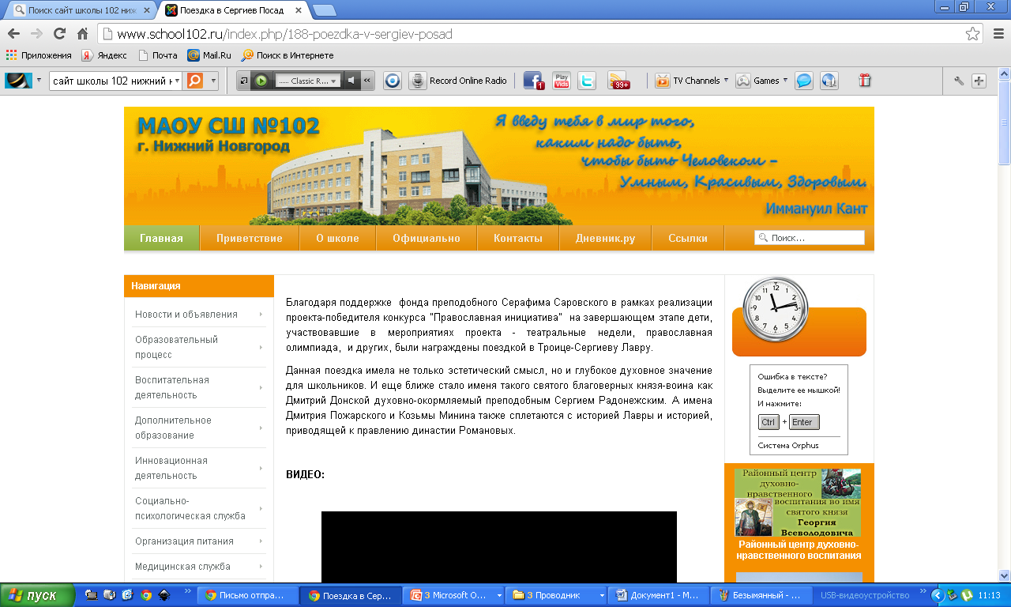
Информационное сопровождение работы РРЦ

Slide 3
Работа с педагогическими кадрами

Slide 4
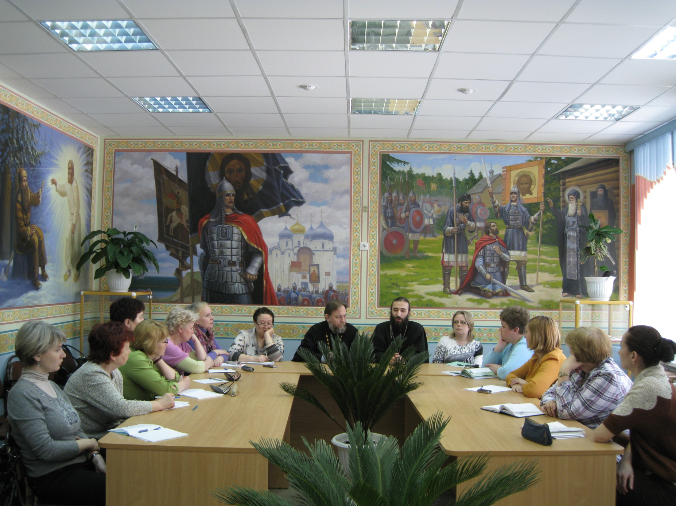
Курсовая подготовка (модуль ОПК)

Slide 5
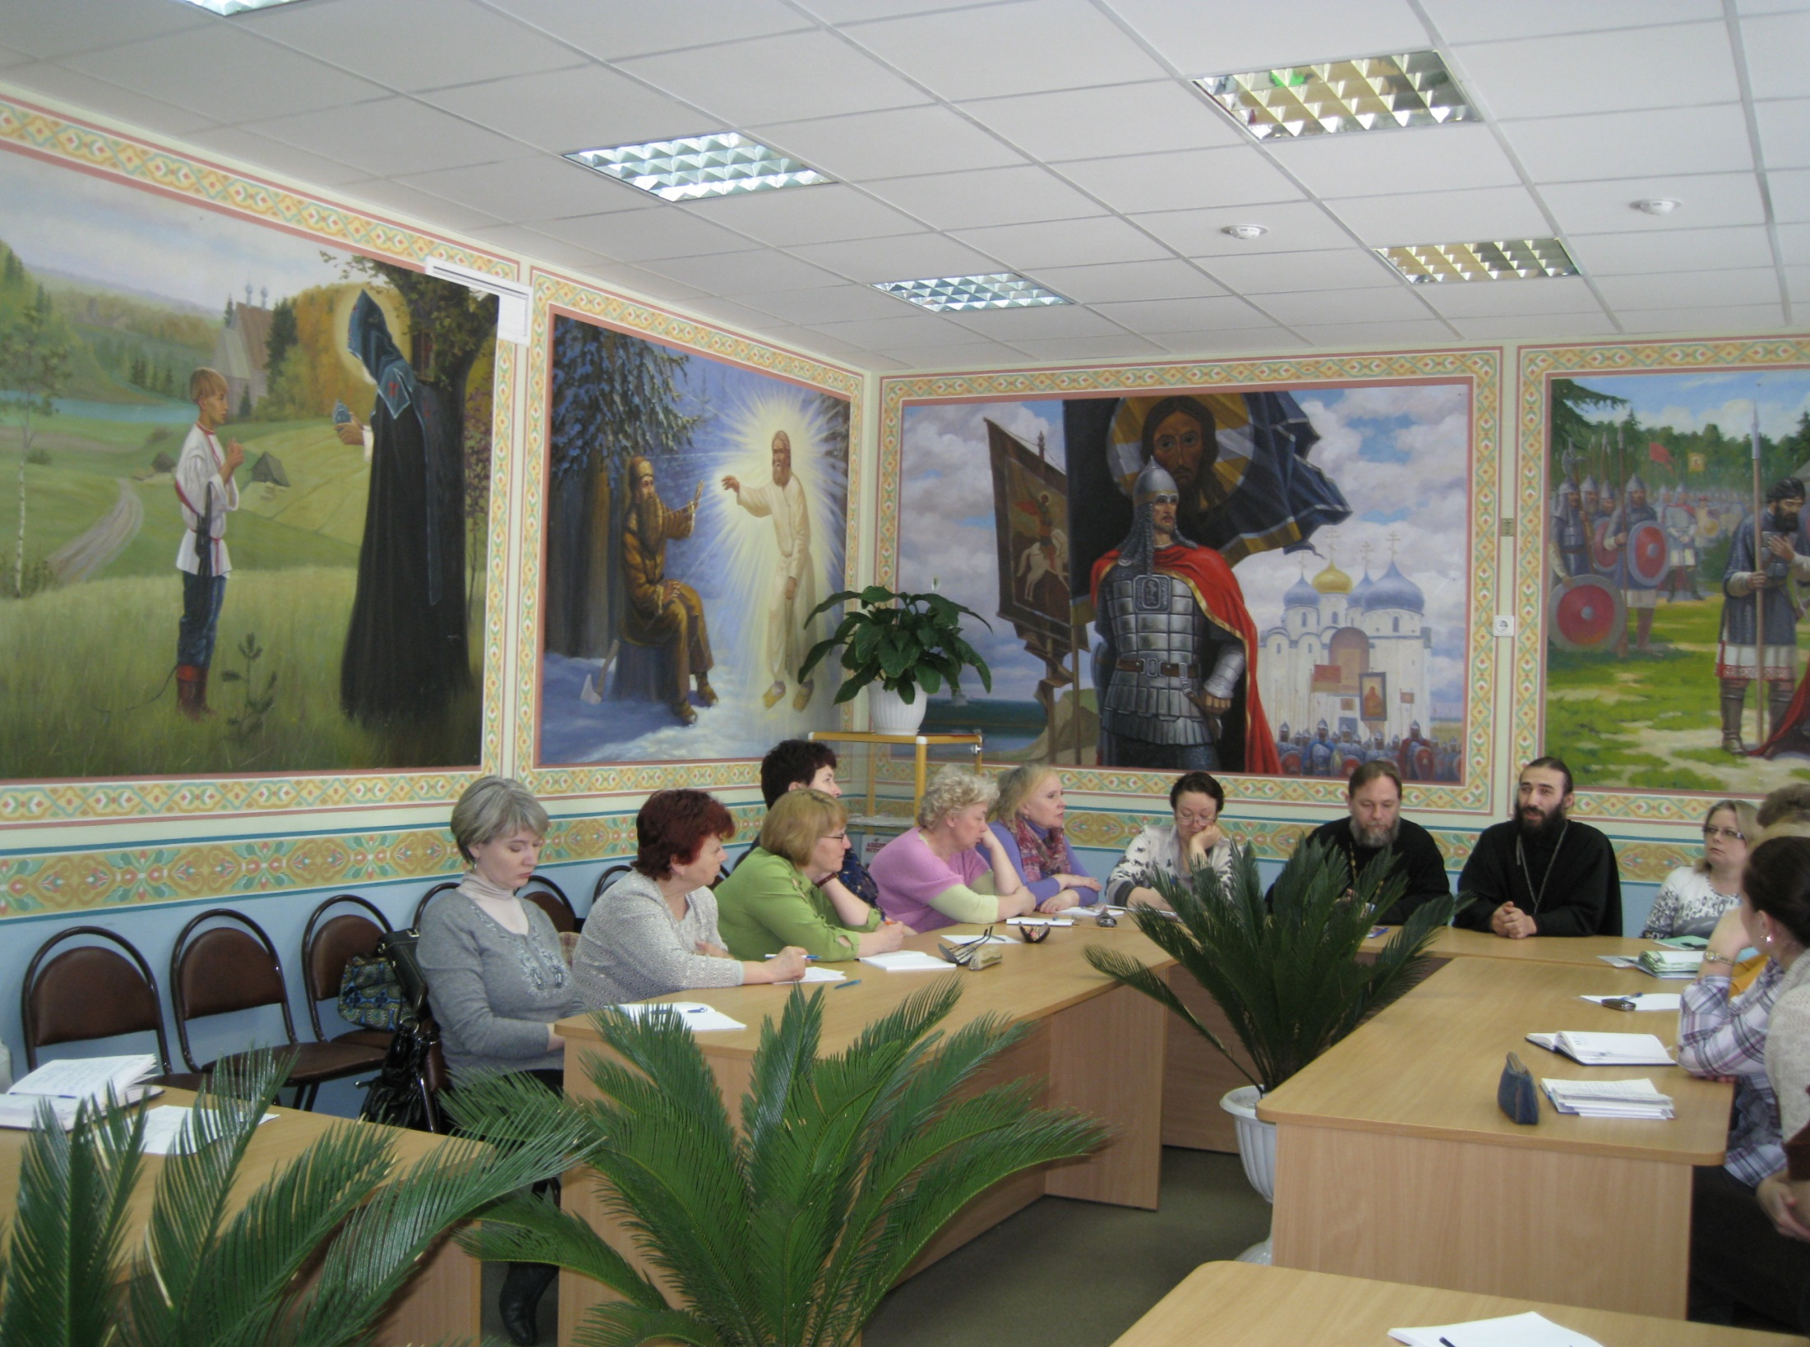
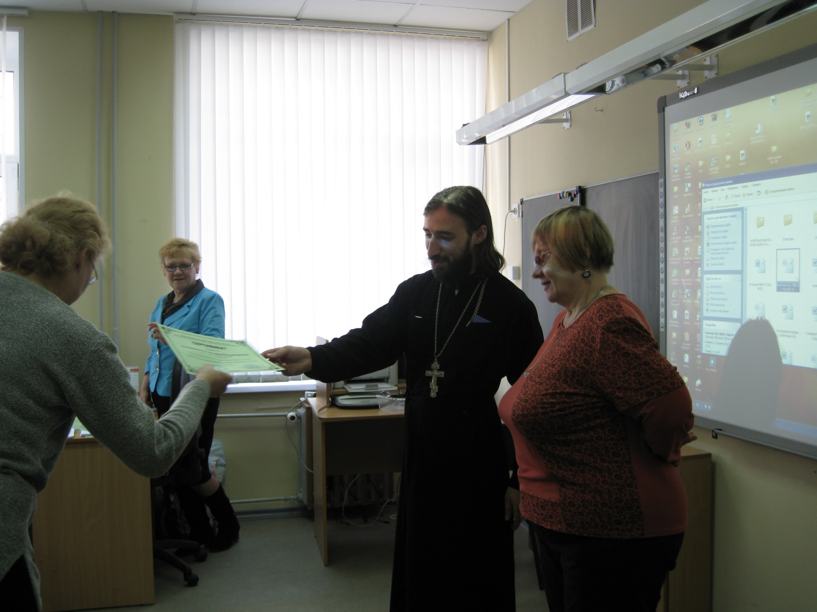
Курсовая подготовка (модуль ОПК)

Slide 6
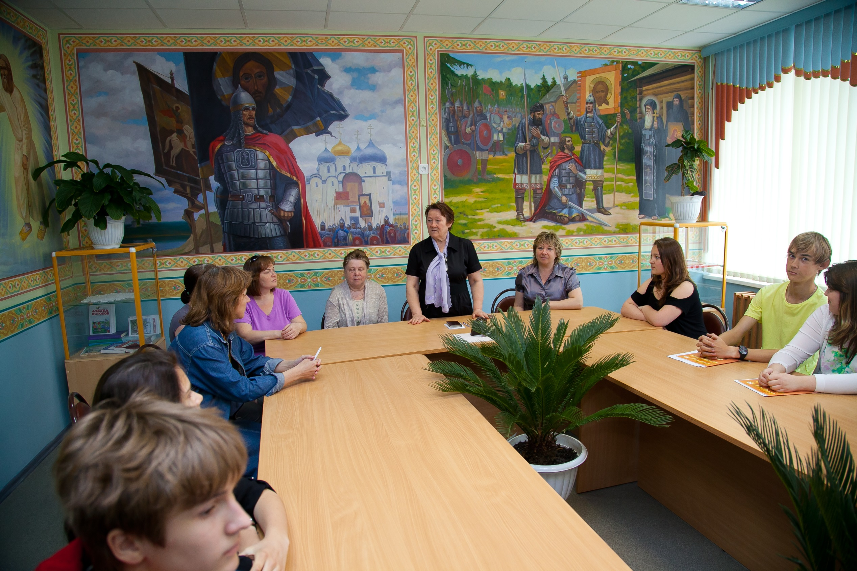
Конференция «Творить добро»

Slide 7
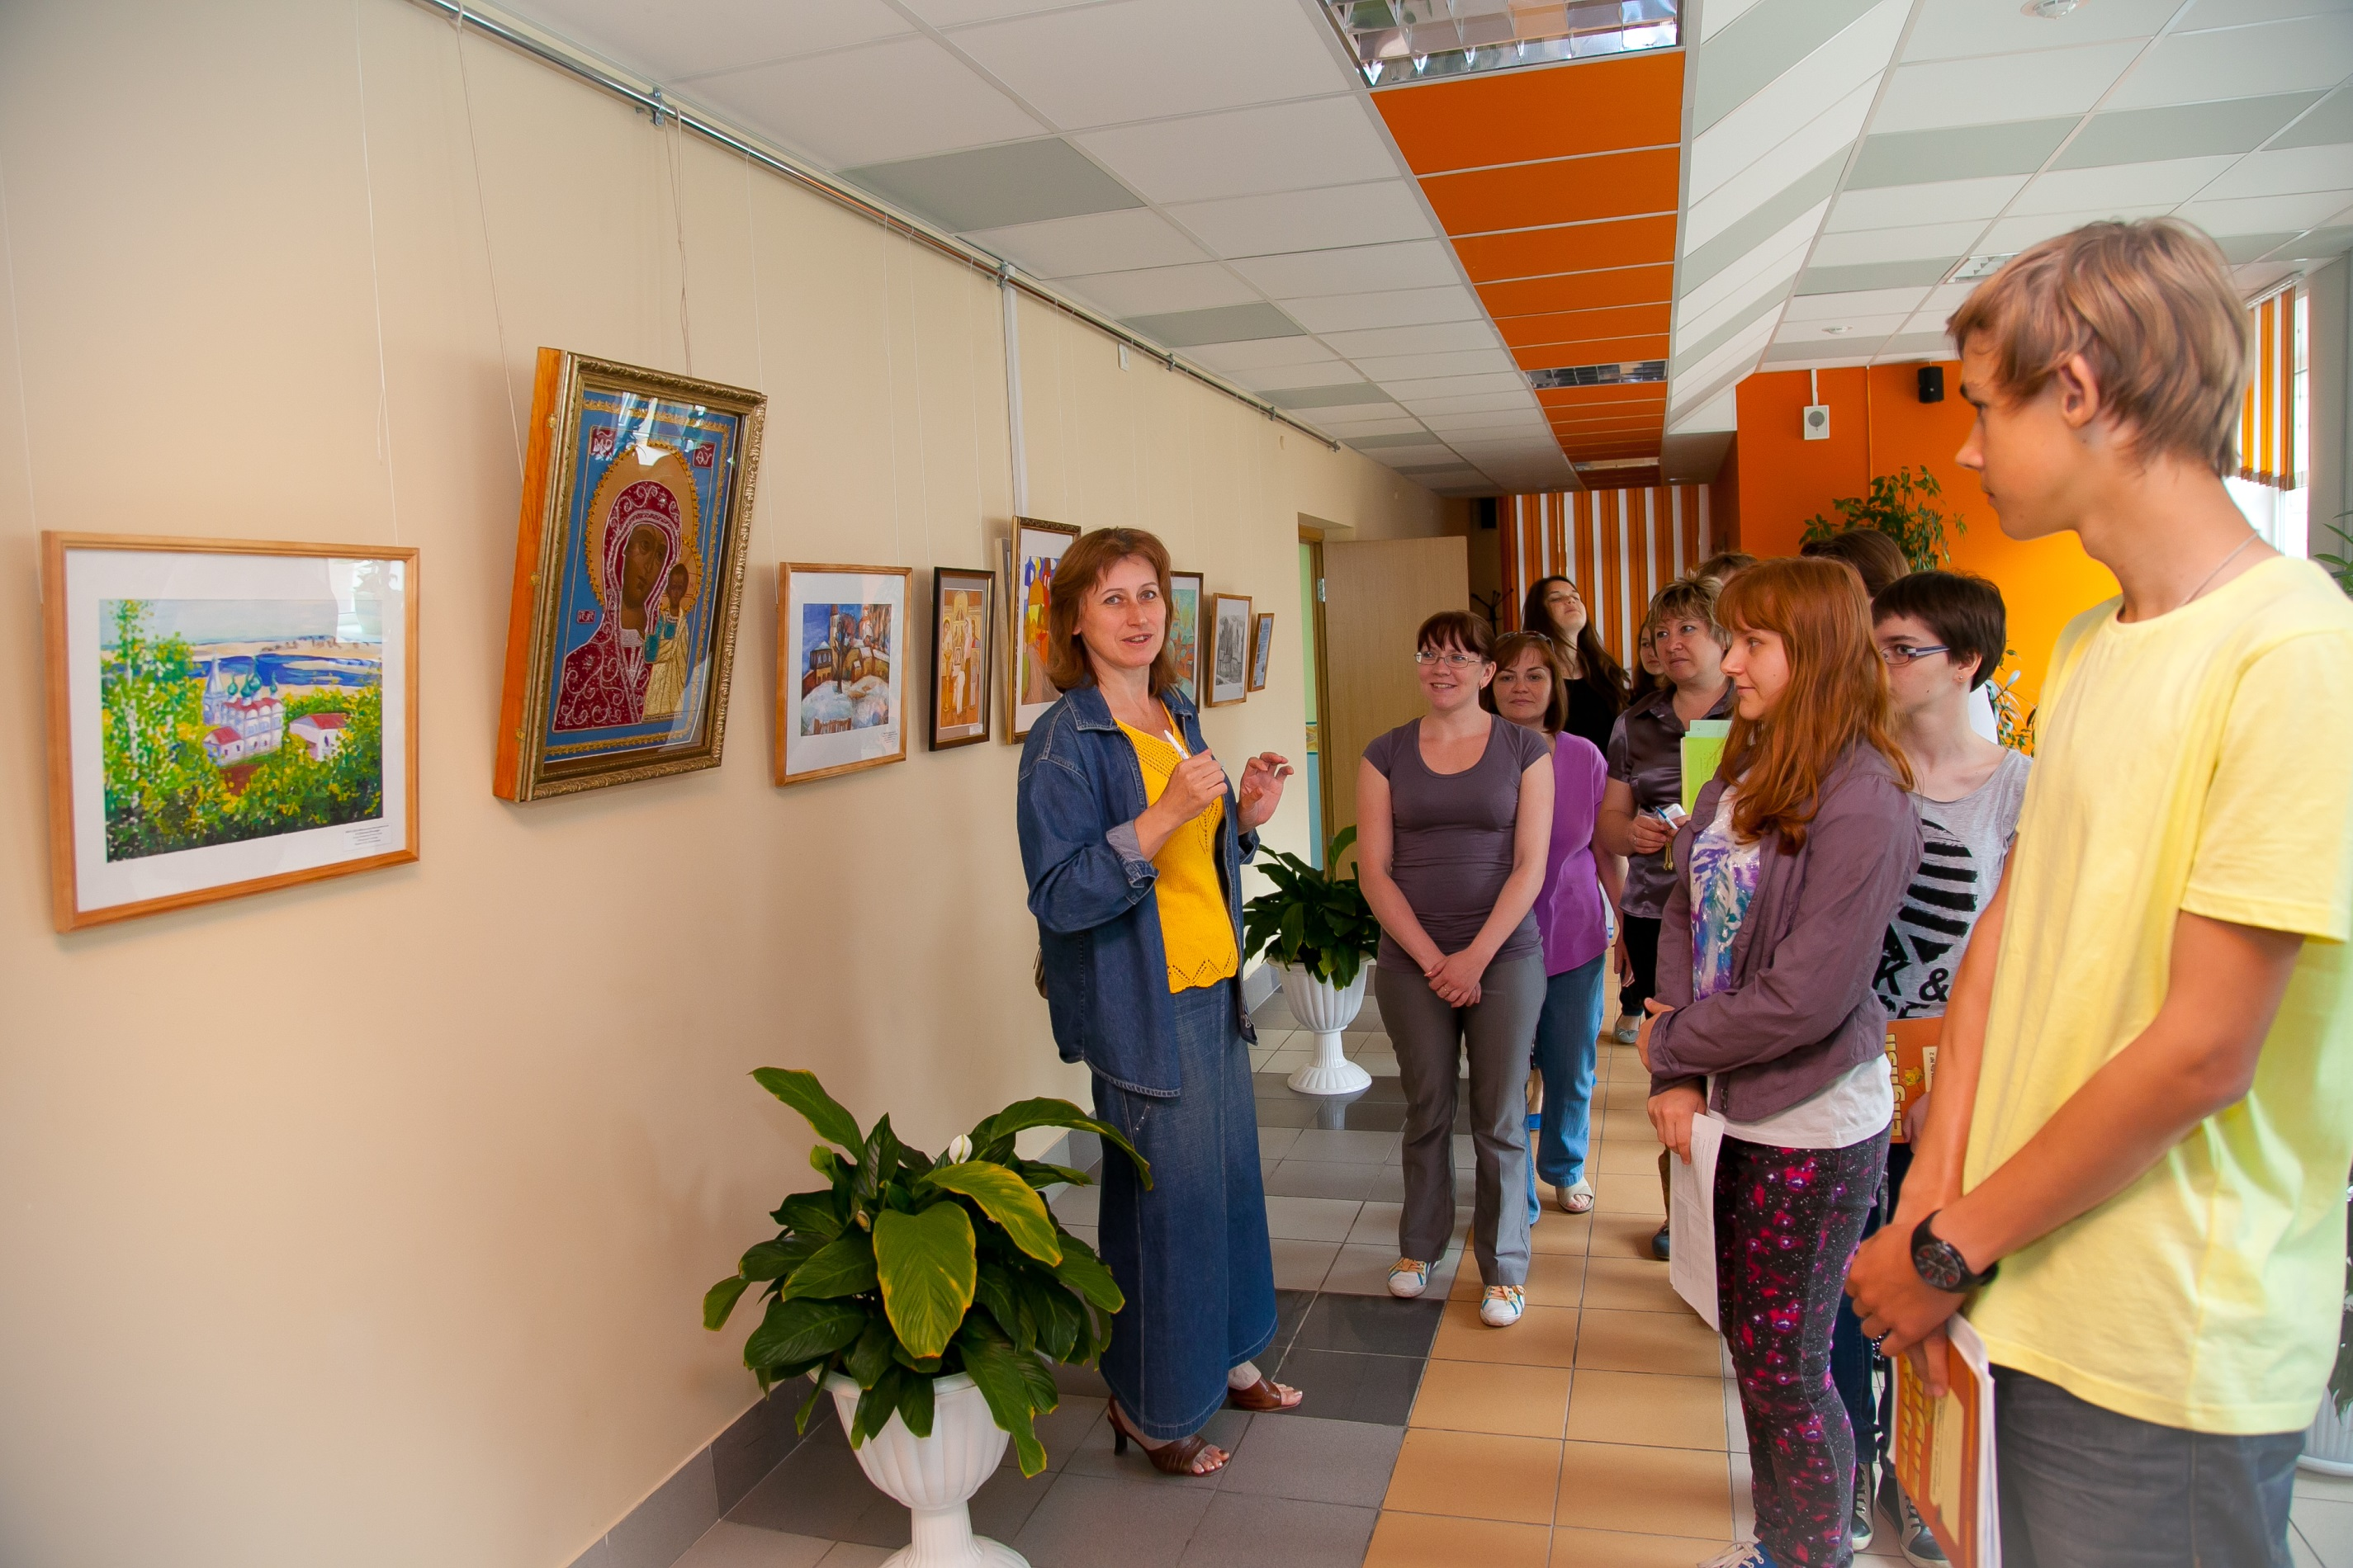
Детский информационный клуб

Slide 8
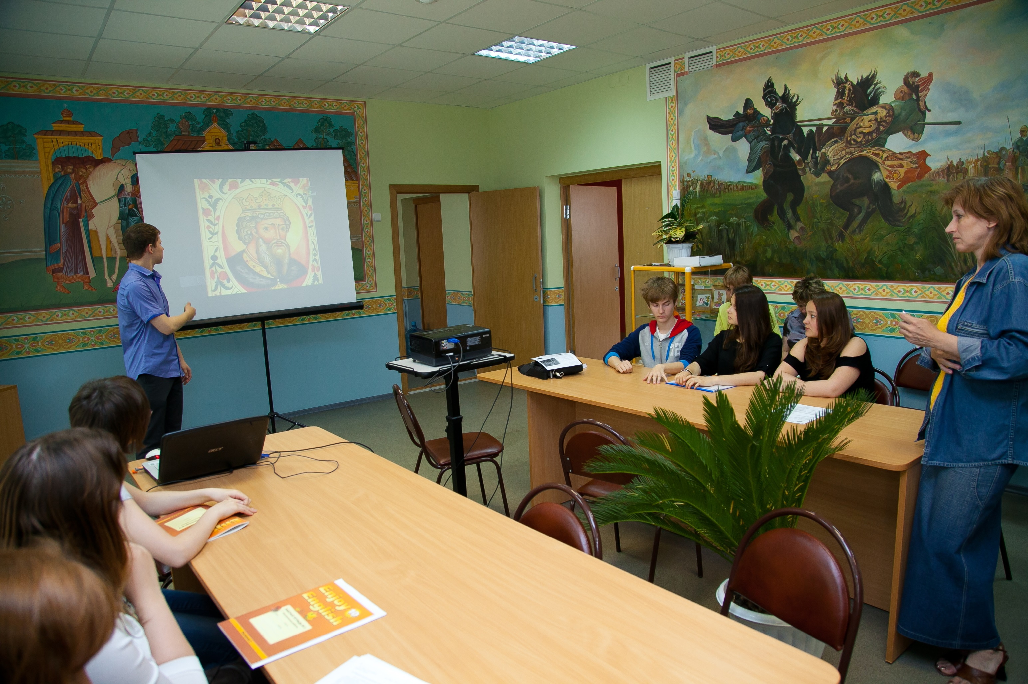
Детский информационный клуб

Slide 9
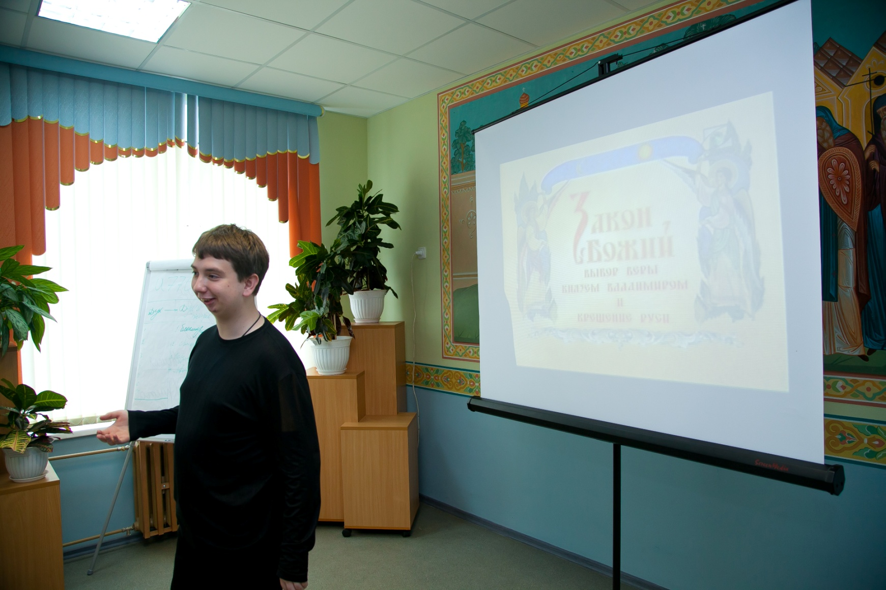
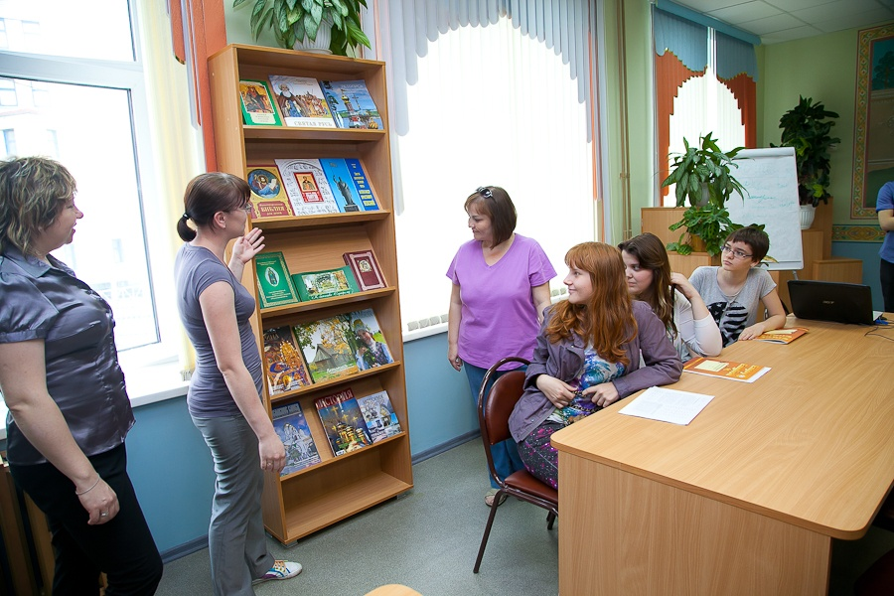
Детский информационный клуб

Slide 10
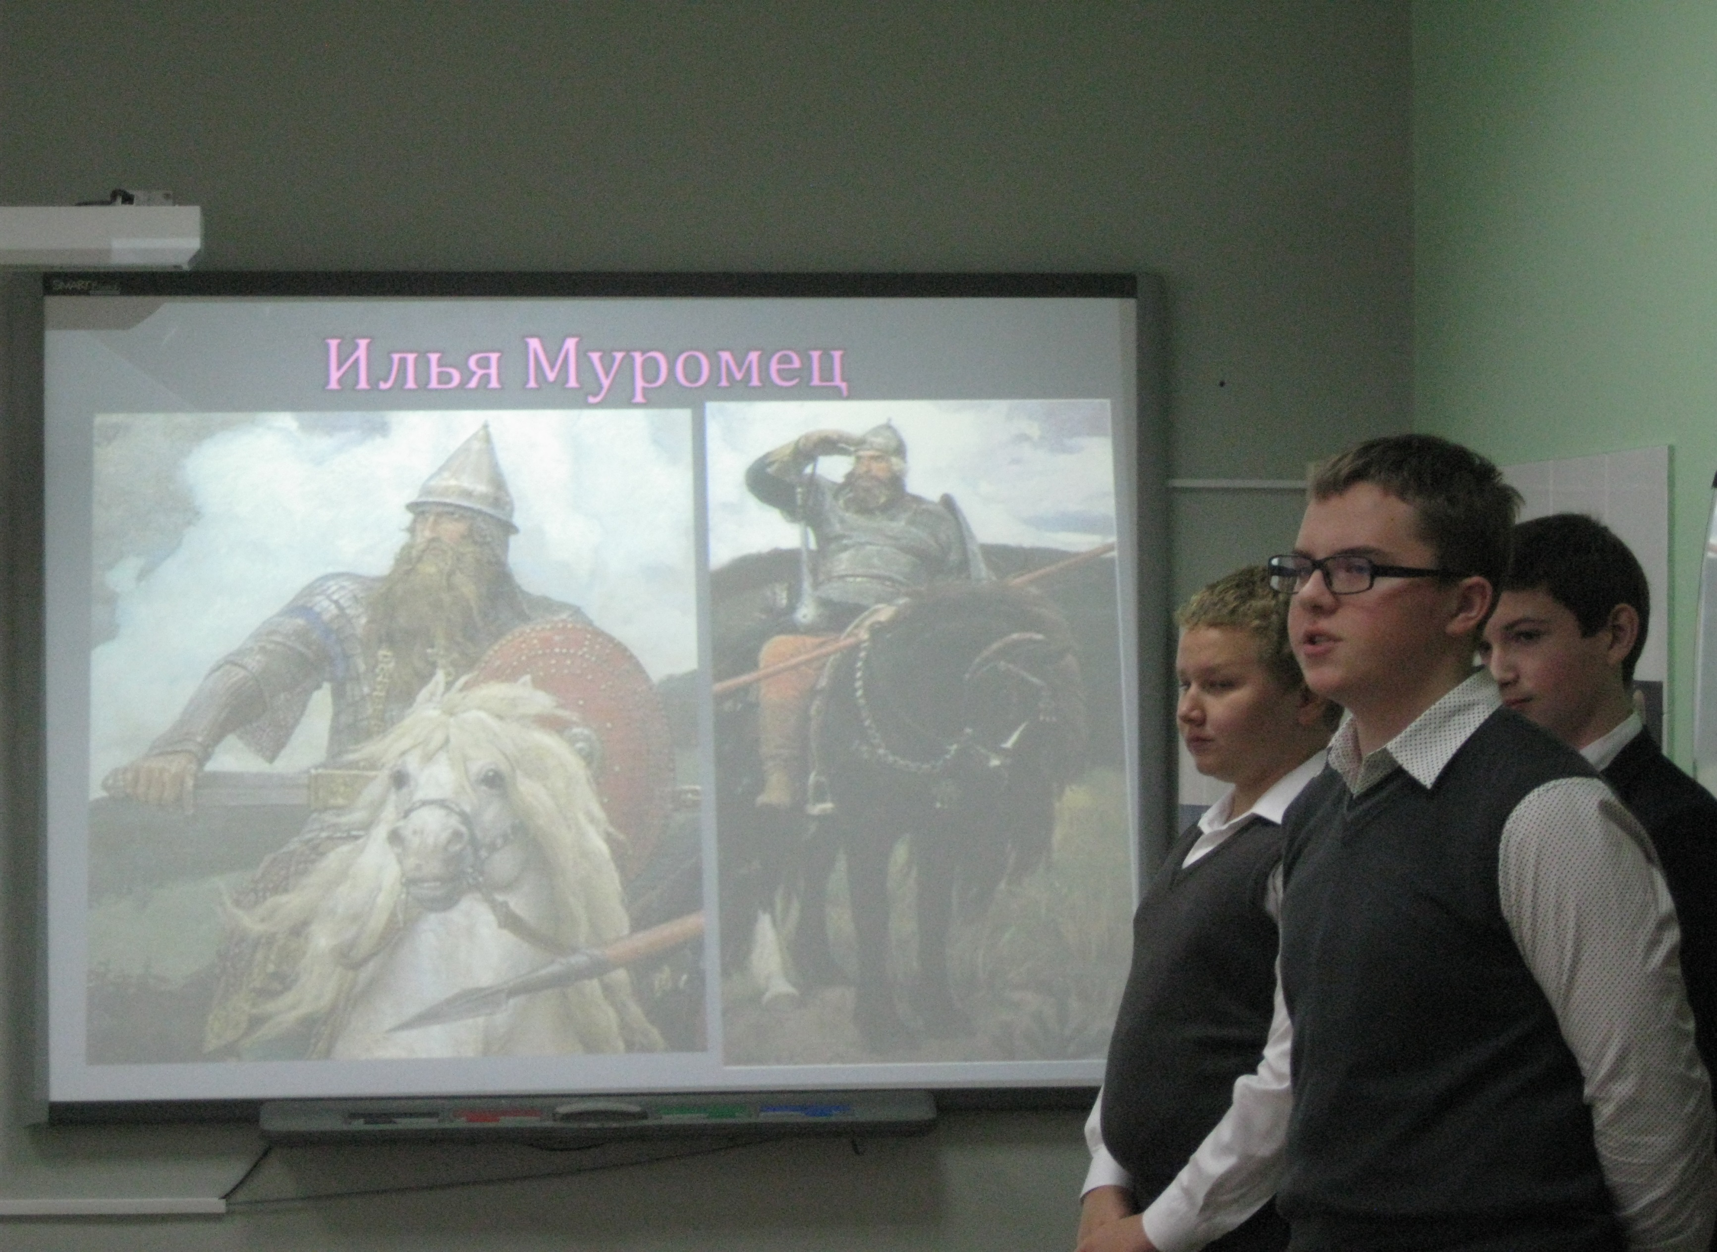
Открытый урок
« Защитники земли Русской»

Slide 11
Организация работы с учащимися и родителями

Slide 12
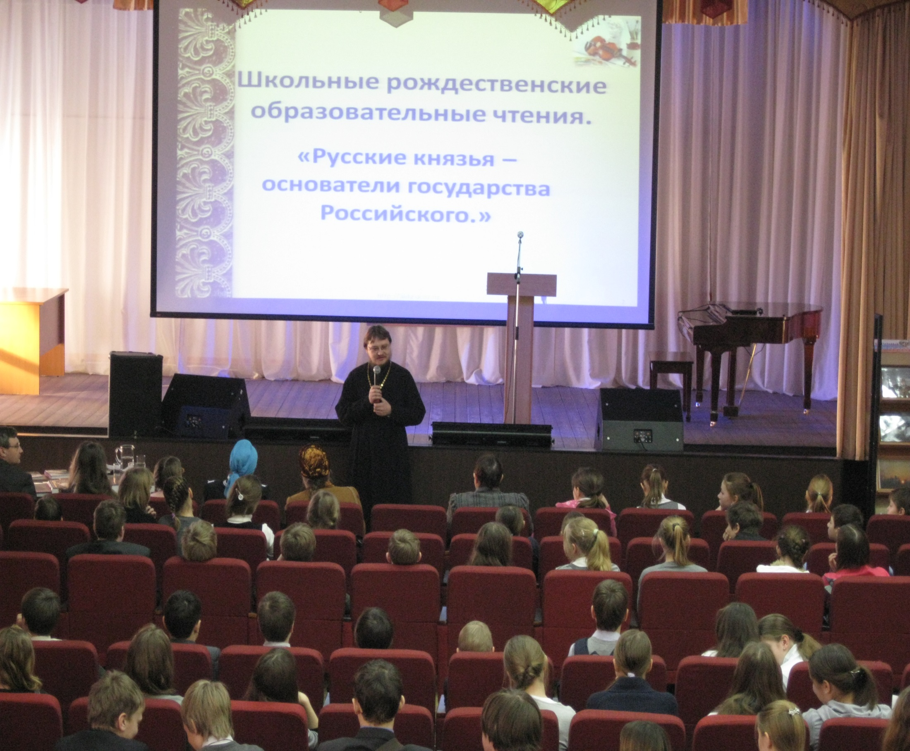
Школьные Рождественские образовательные чтения

Slide 13
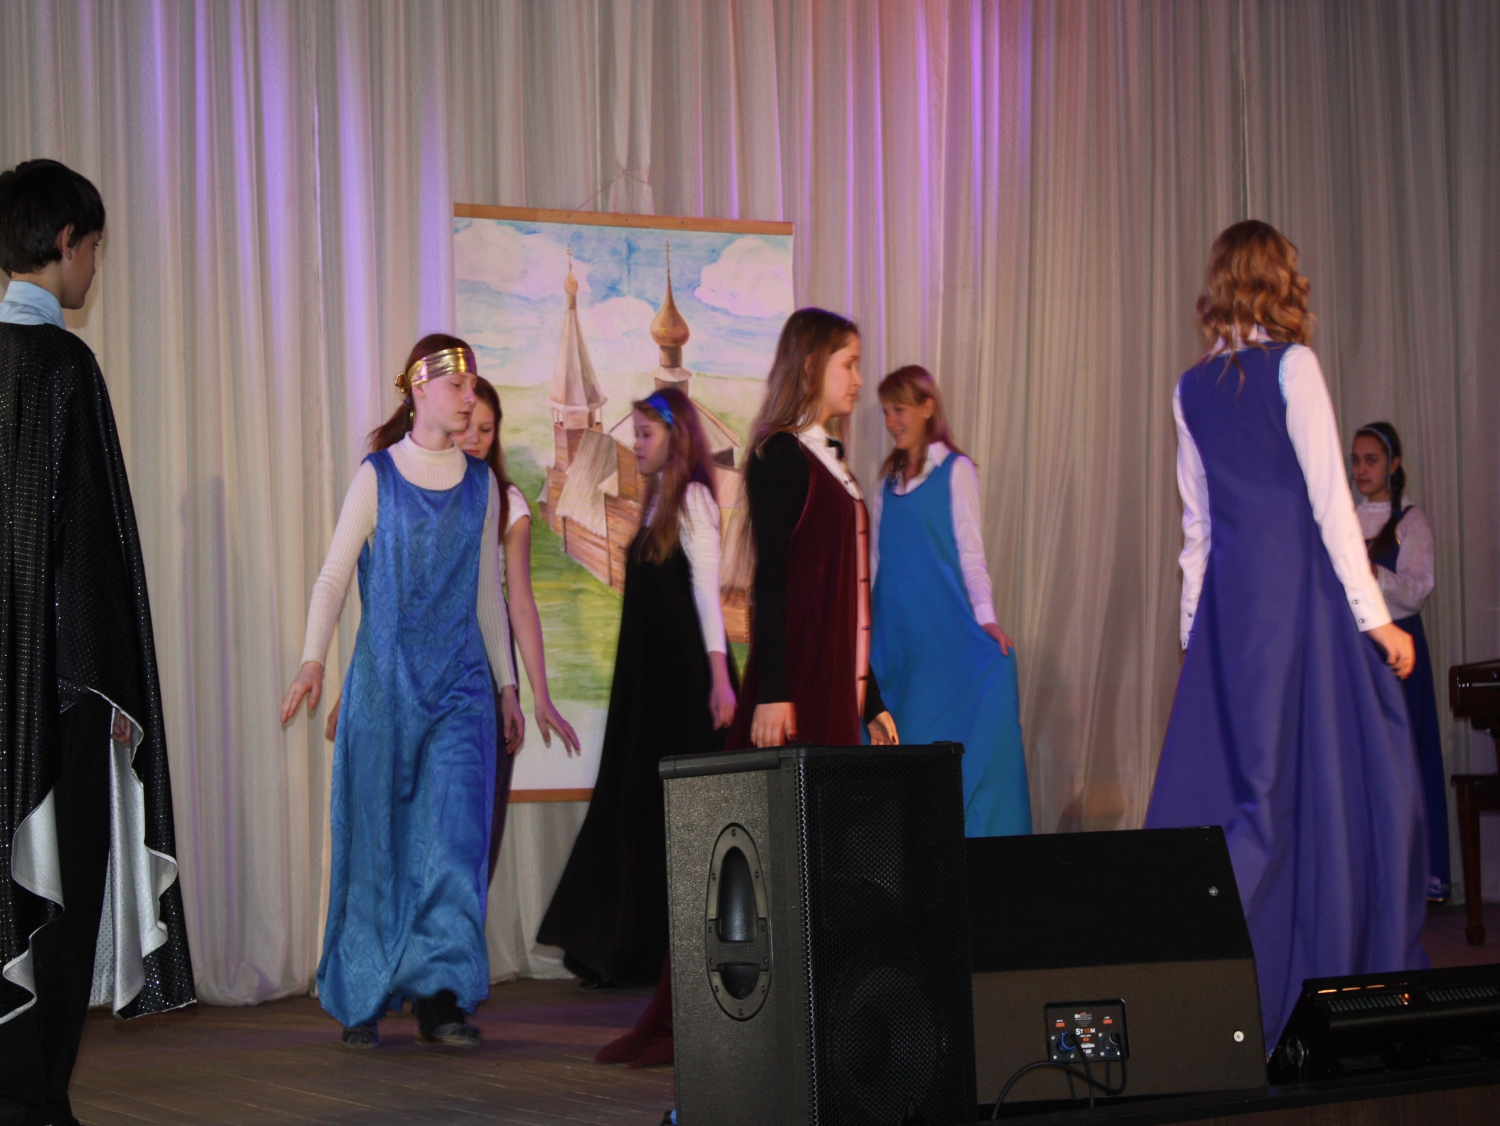

Slide 14
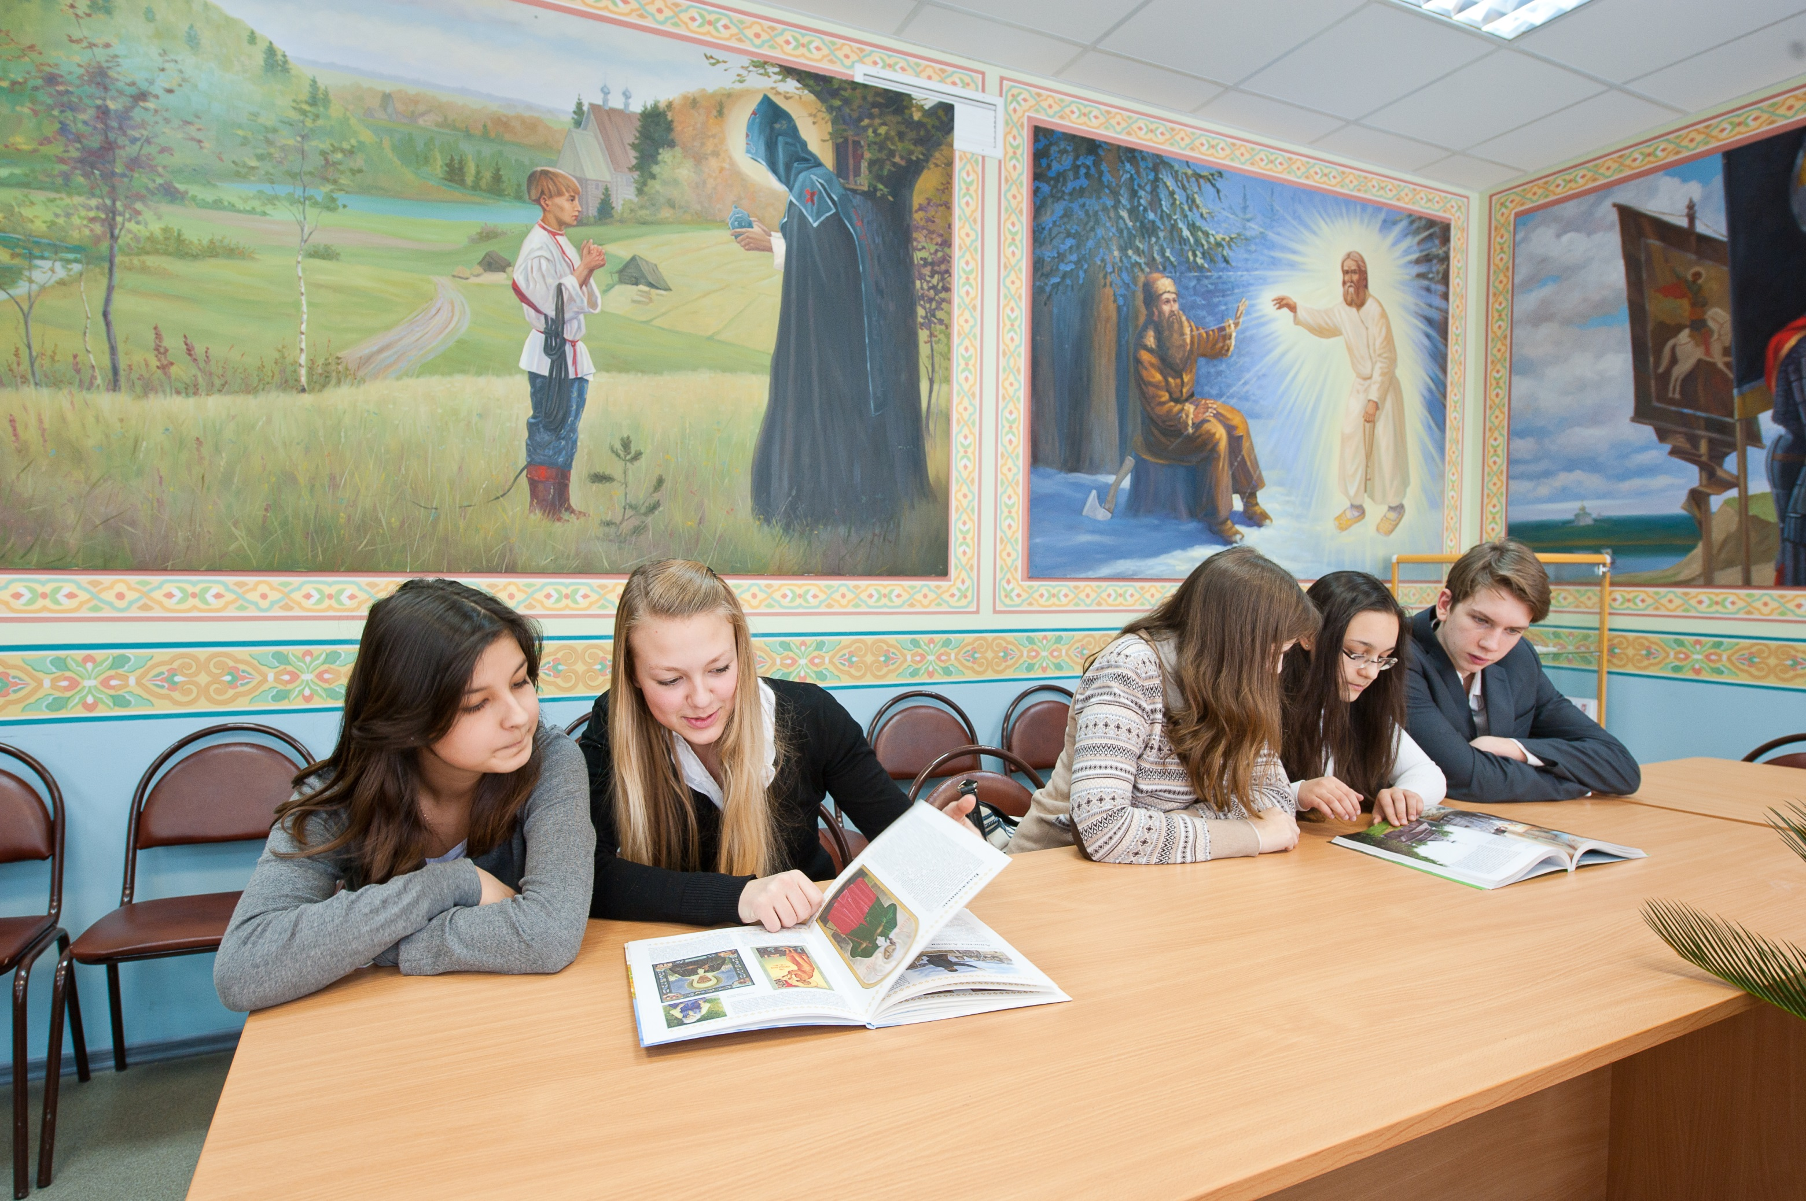
День православной книги

Slide 15
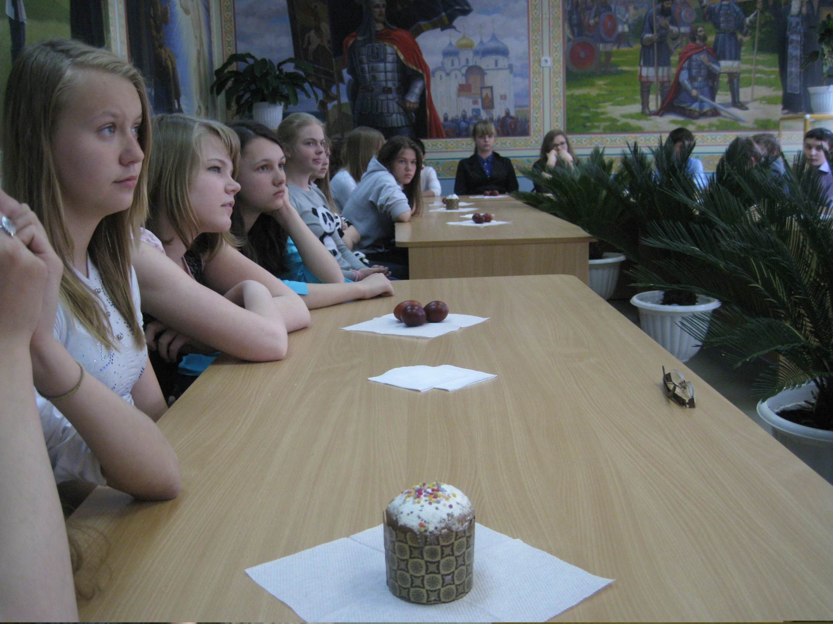
Открытие пасхальной выставки

Slide 16
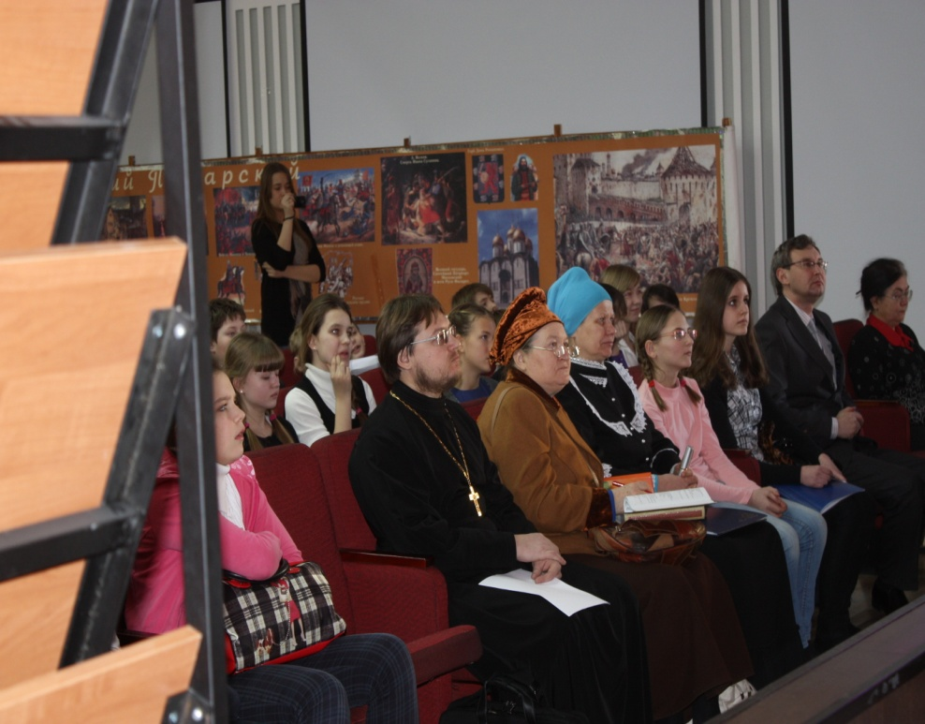
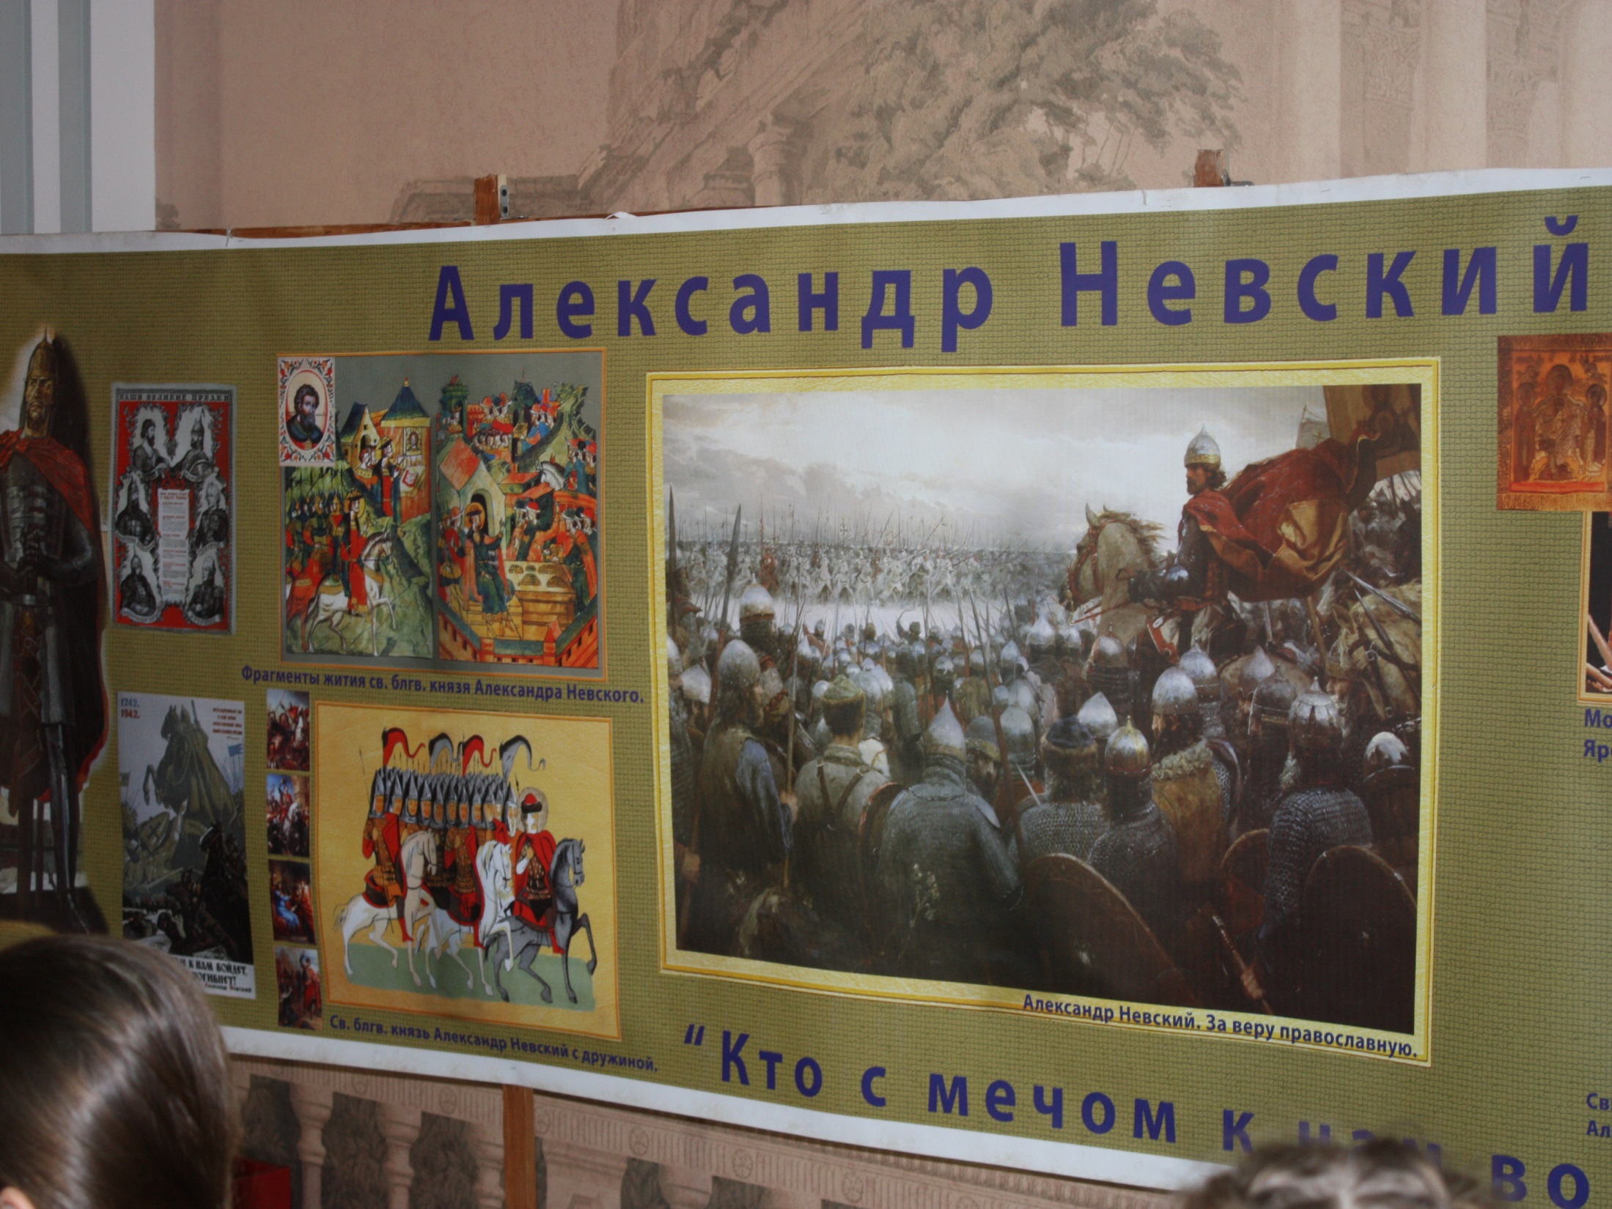

Slide 17
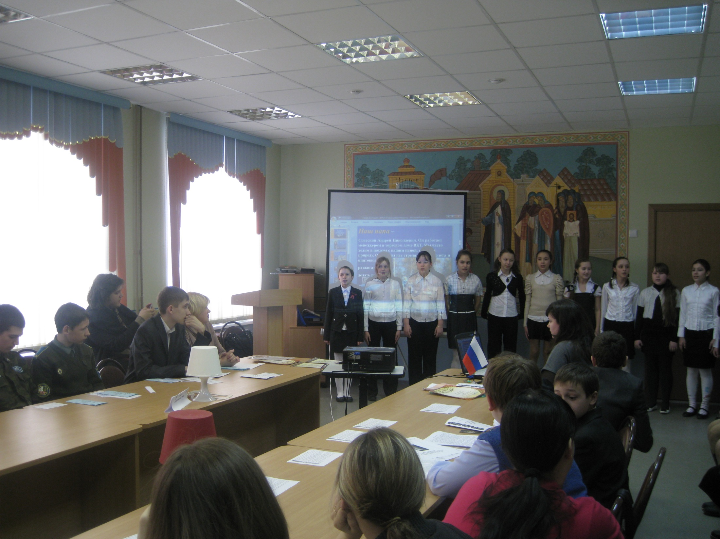
Краеведческая гостиная
«Семья – лоно духовности, культуры, Родины»

Slide 18
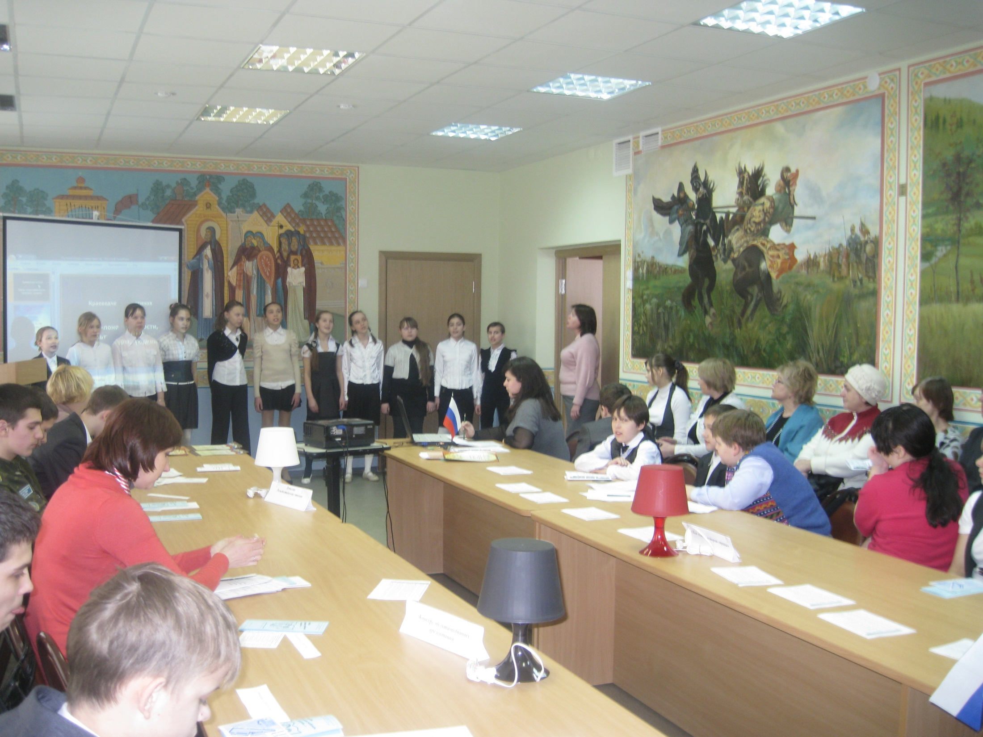
Краеведческая гостиная
«Семья – лоно духовности, культуры, Родины»

Slide 19
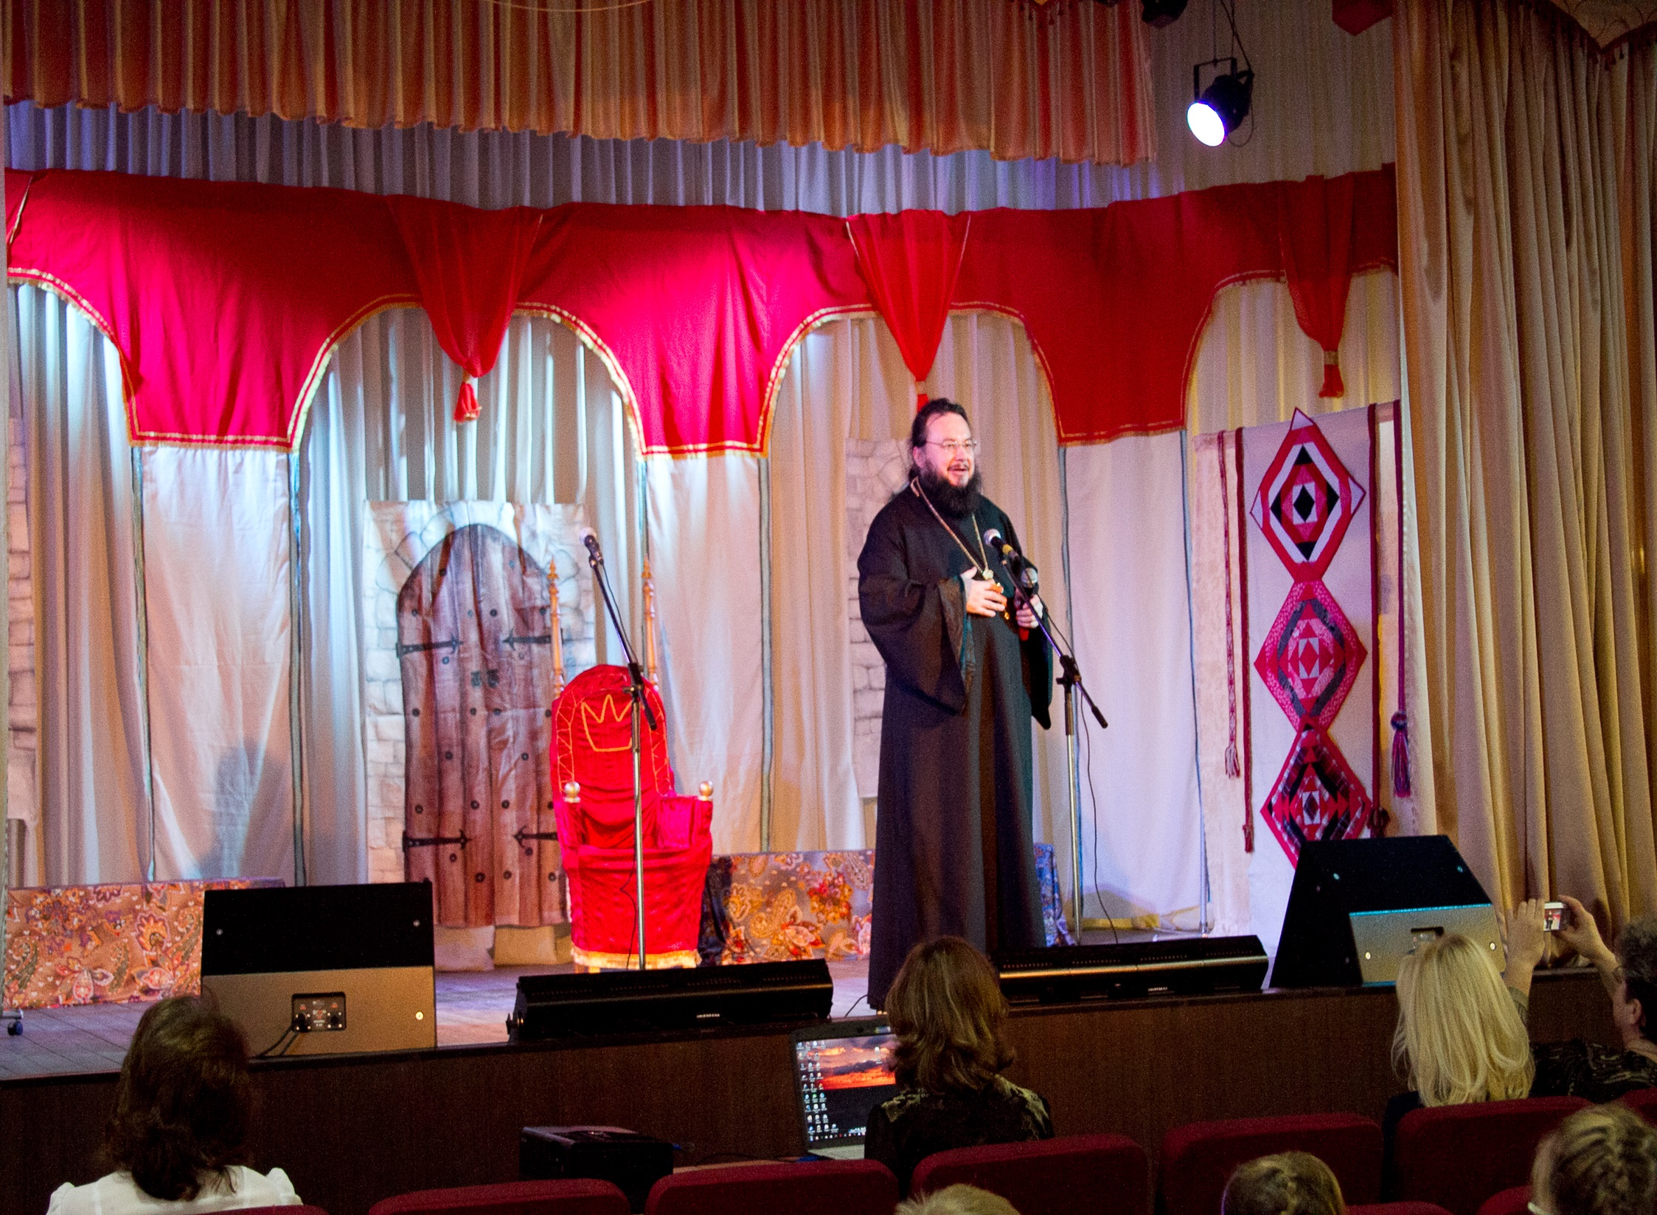
Проект «Русские князья – образец для подражания современных школьников»

Slide 20
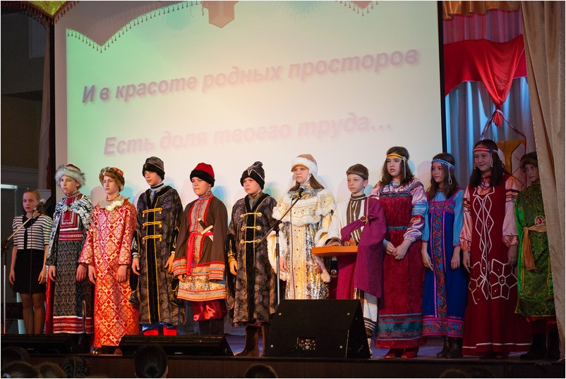
Проект «Русские князья – образец для подражания современных школьников»

Slide 21
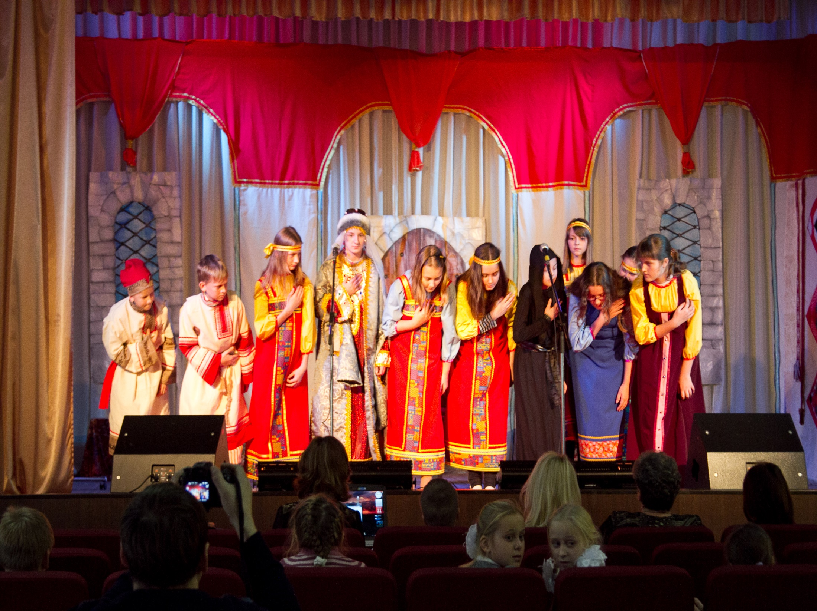
Проект «Русские князья – образец для подражания современных школьников»

Slide 22
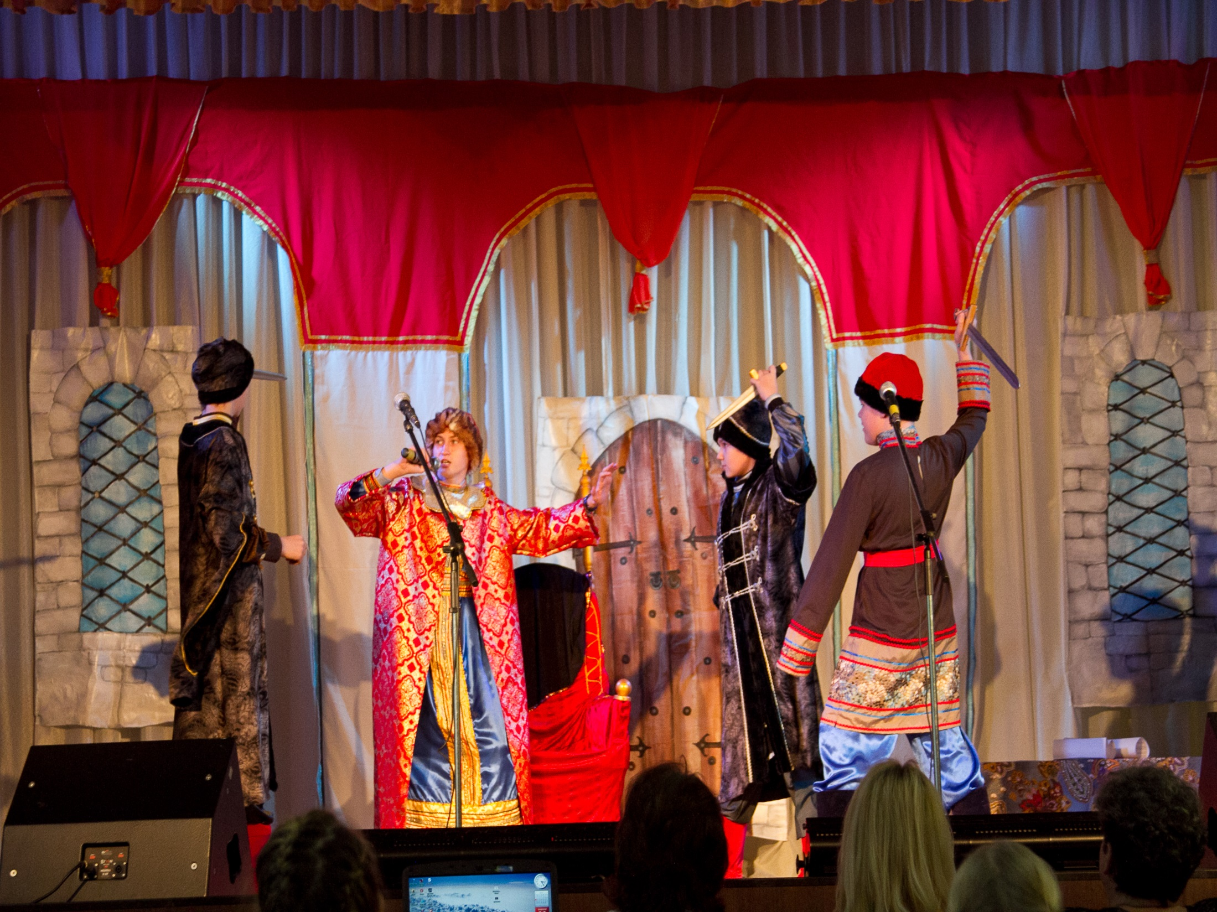
Проект «Русские князья – образец для подражания современных школьников»

Slide 23
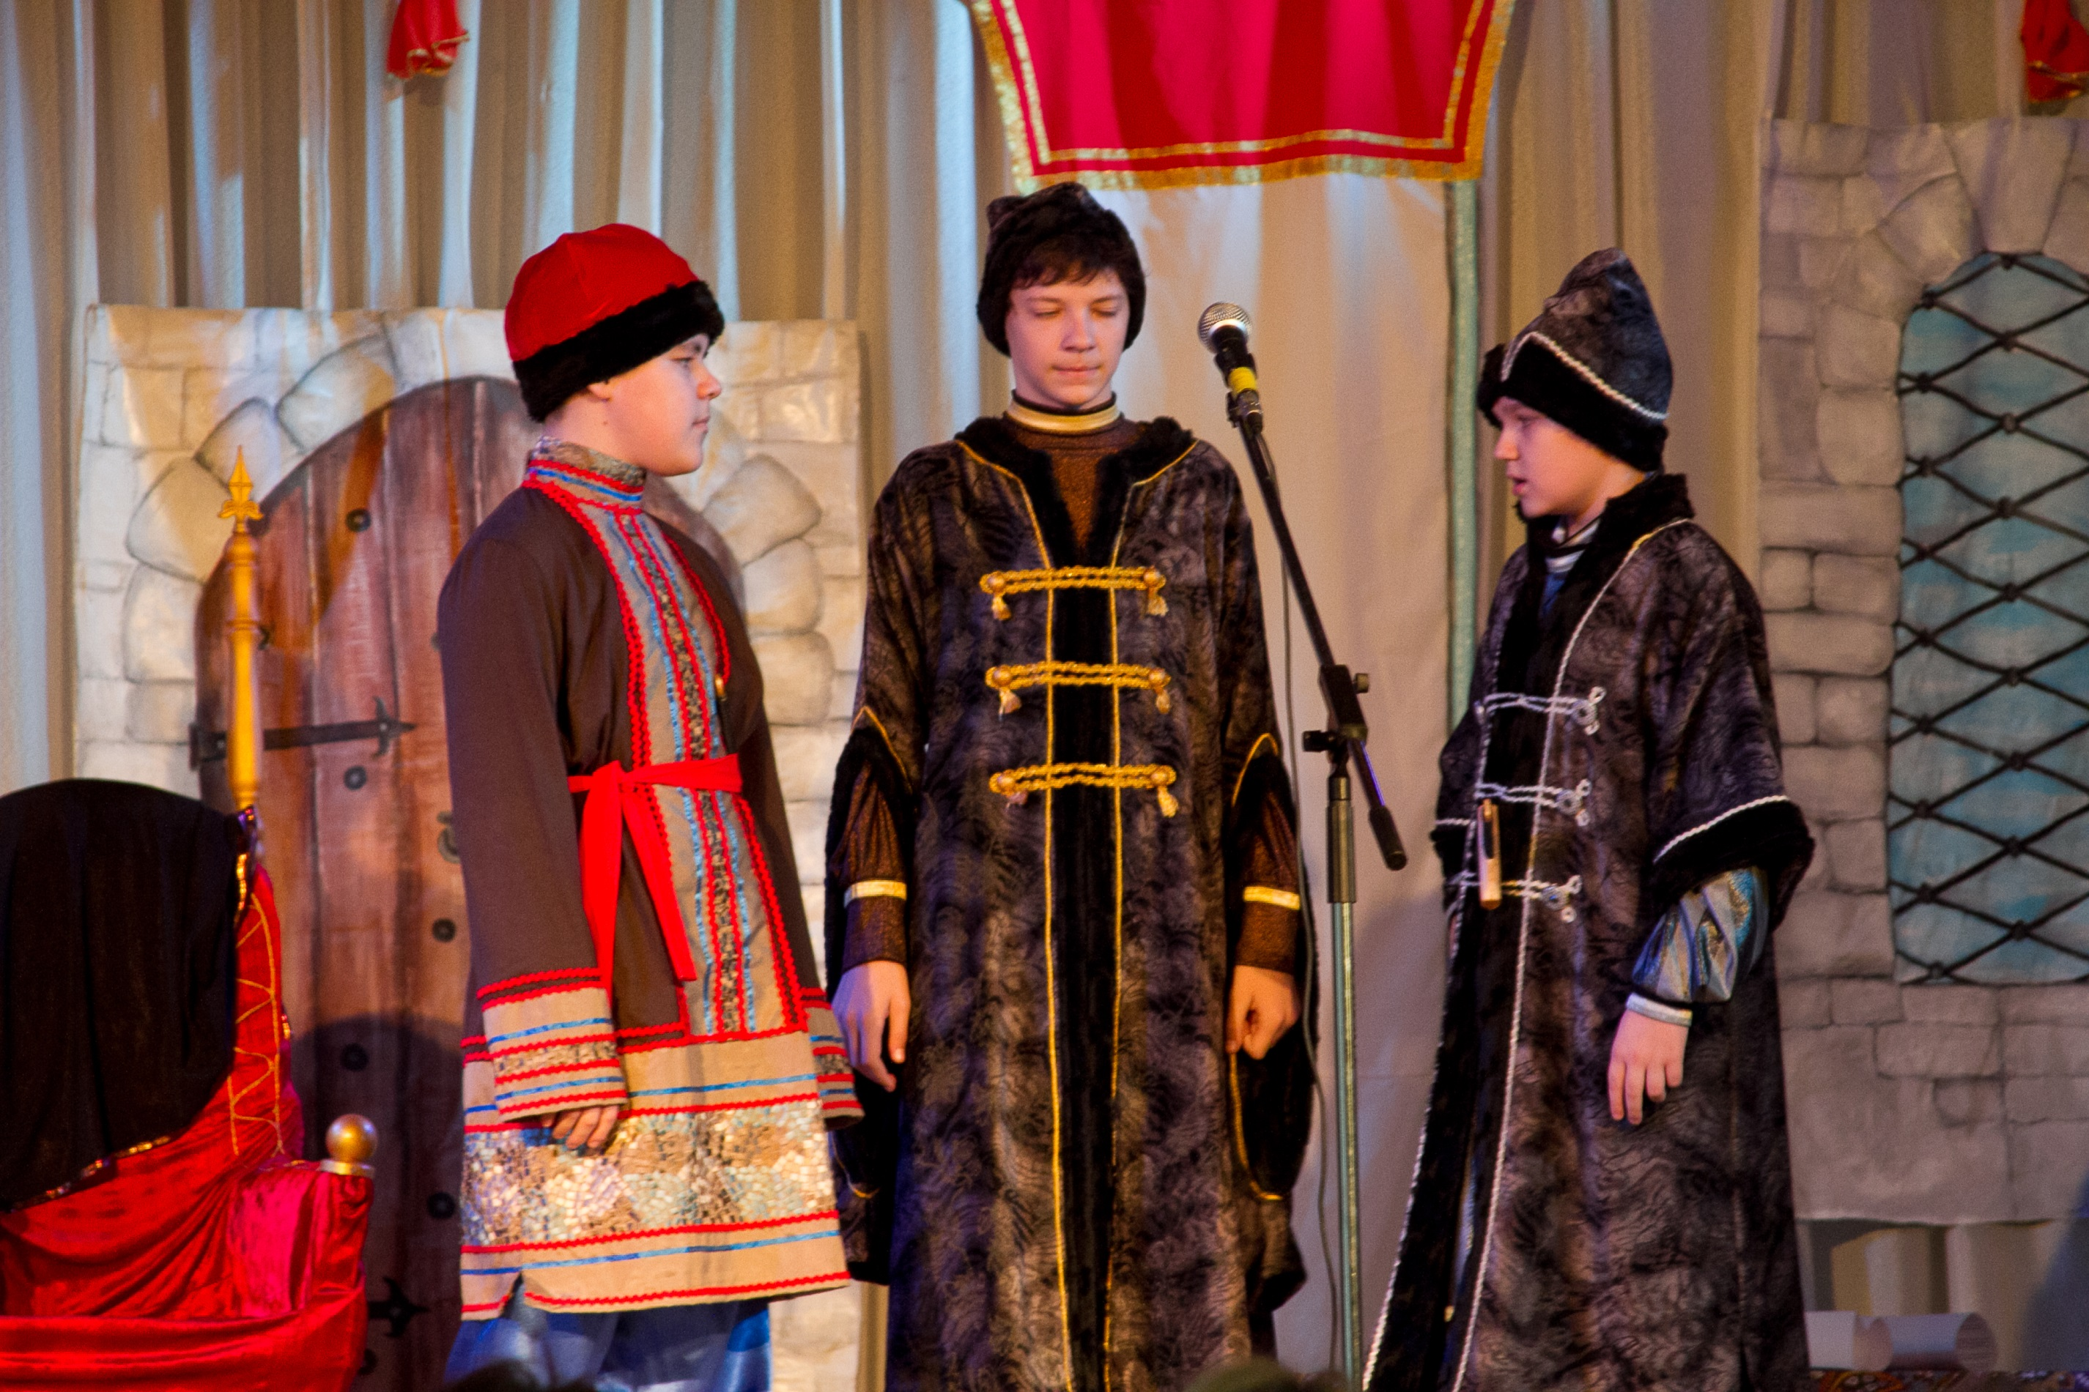
Проект «Русские князья – образец для подражания современных школьников»

Slide 24
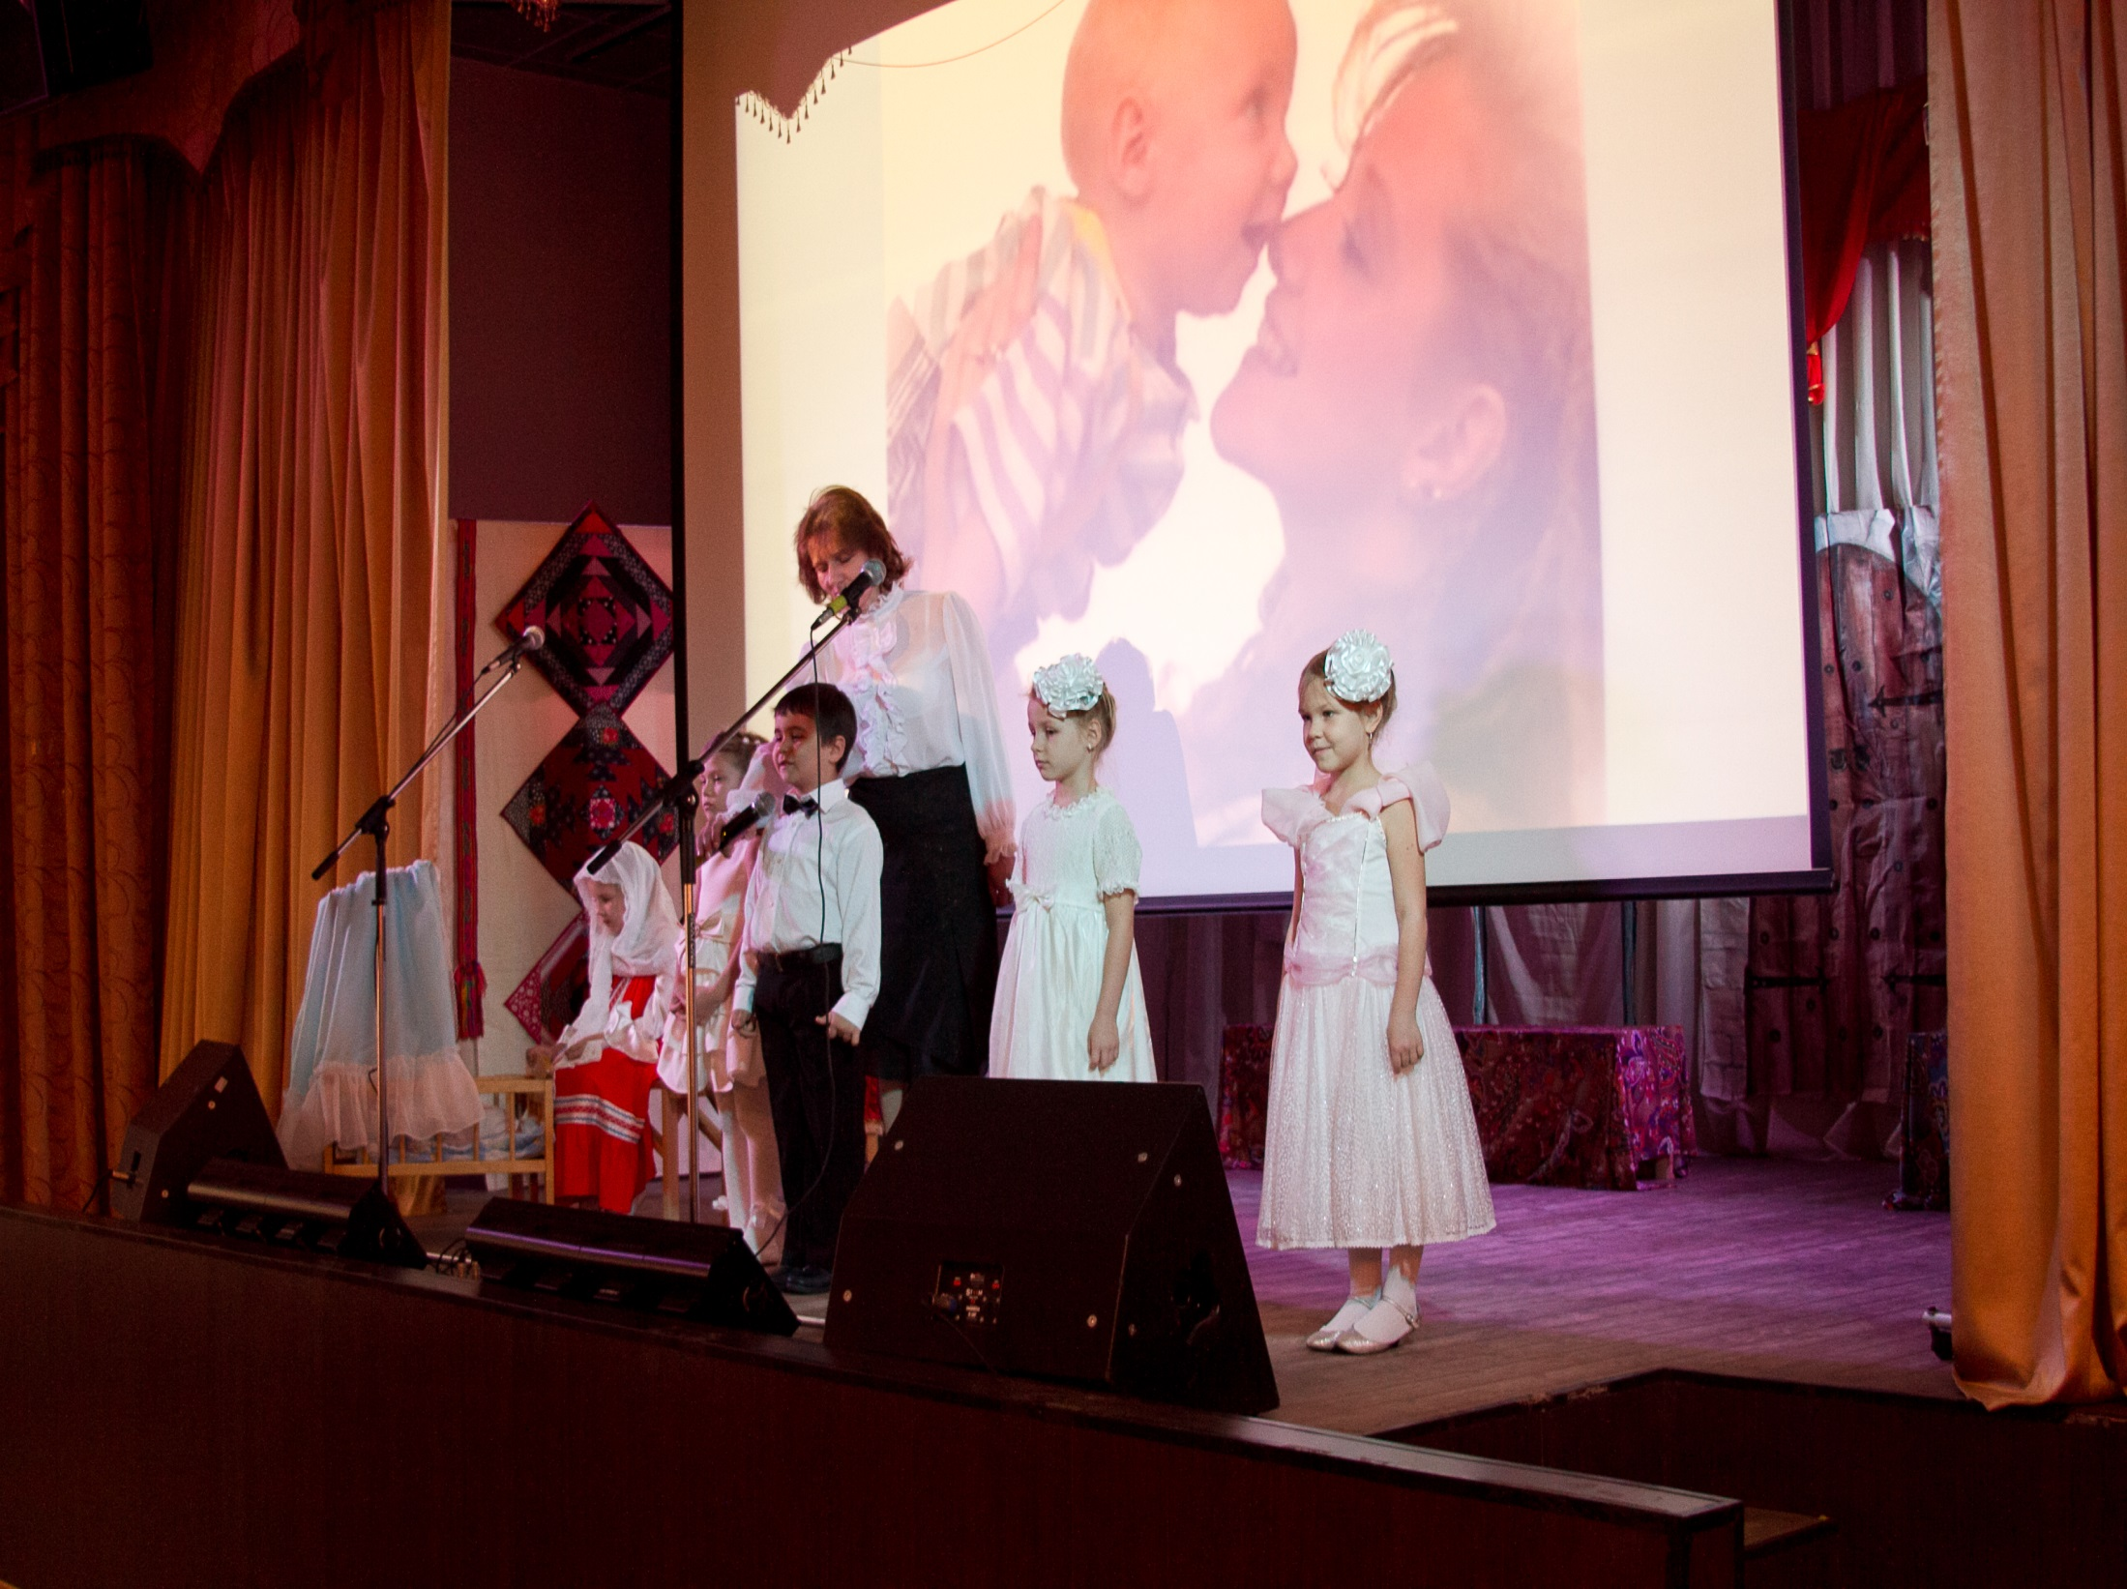
Конкурс «Мы – православные нижегородцы»

Slide 25
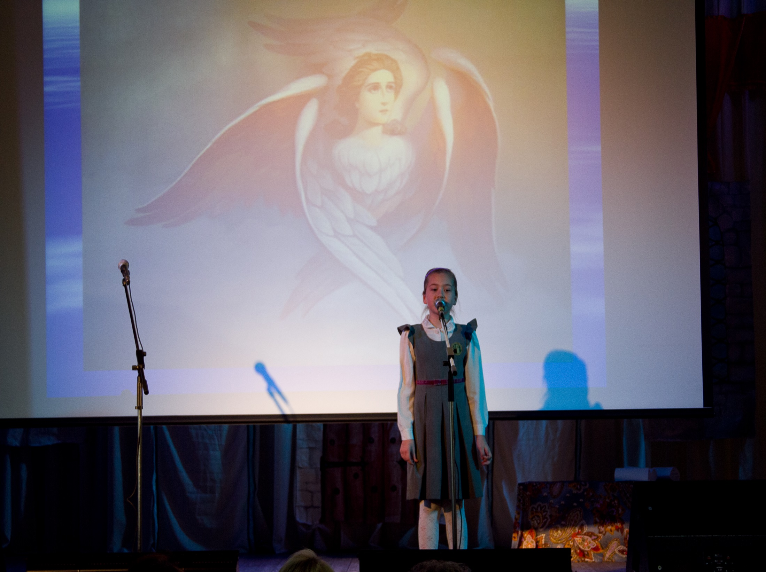
Конкурс «Мы – православные нижегородцы»

Slide 26
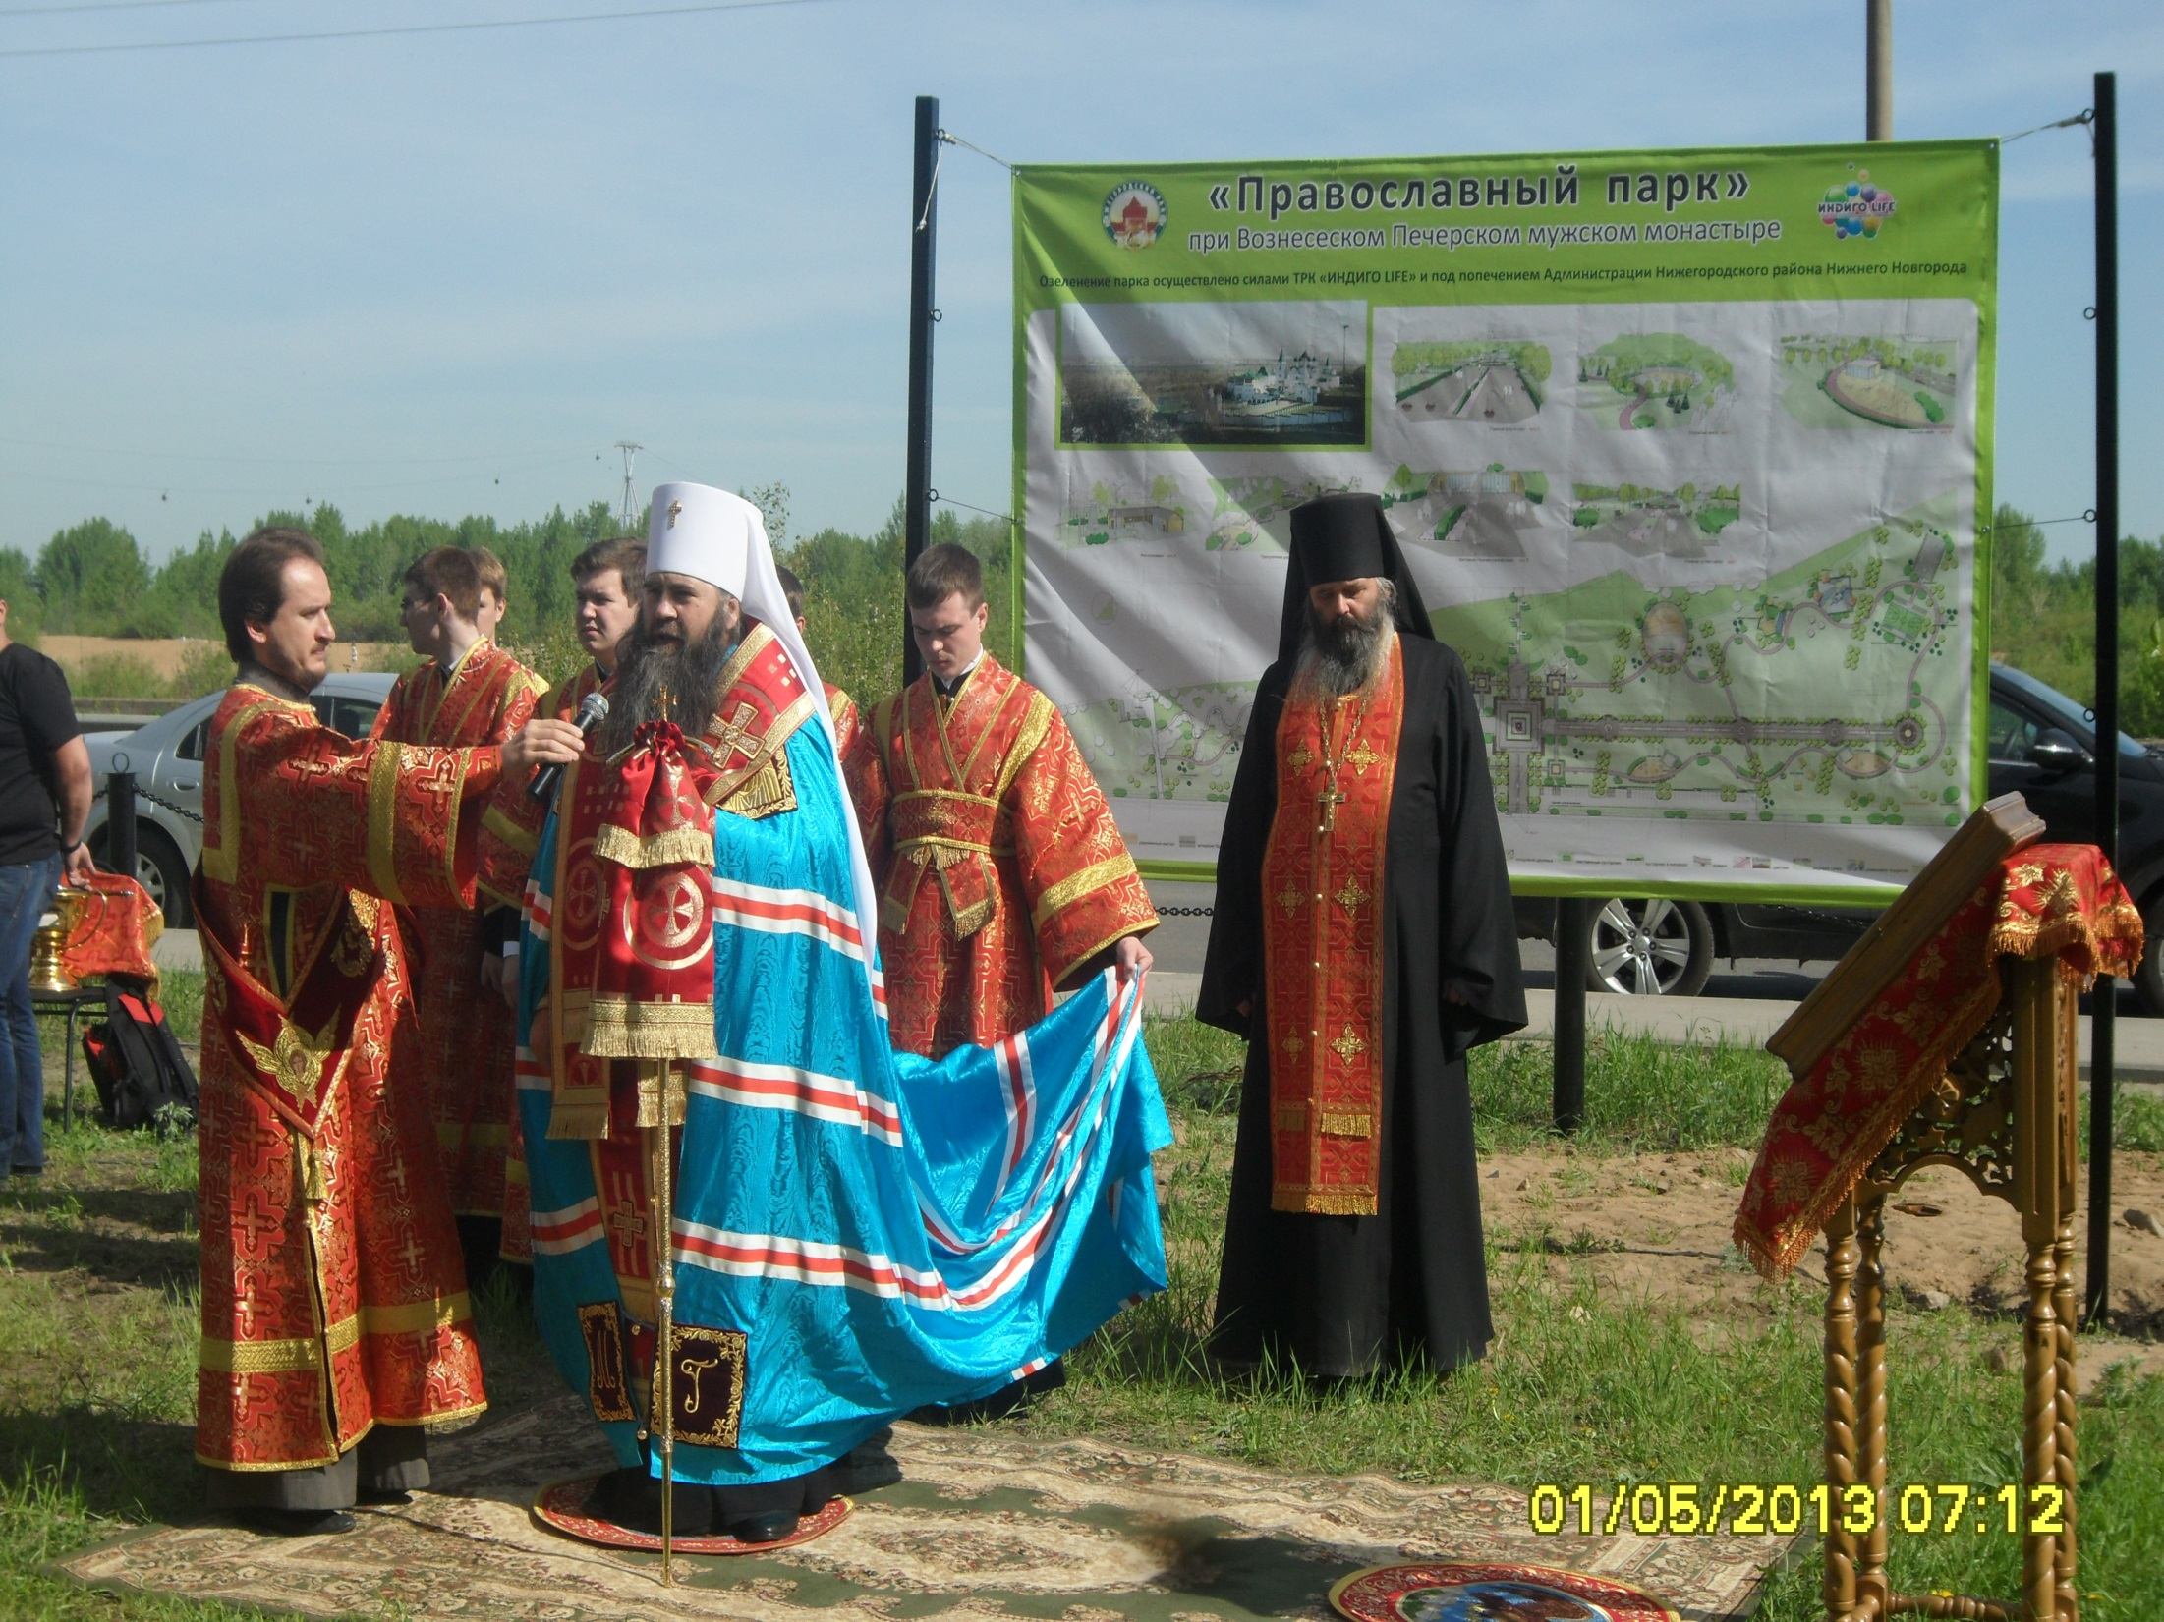
Закладка первого православного парка в городе Н. Новгороде

Slide 27
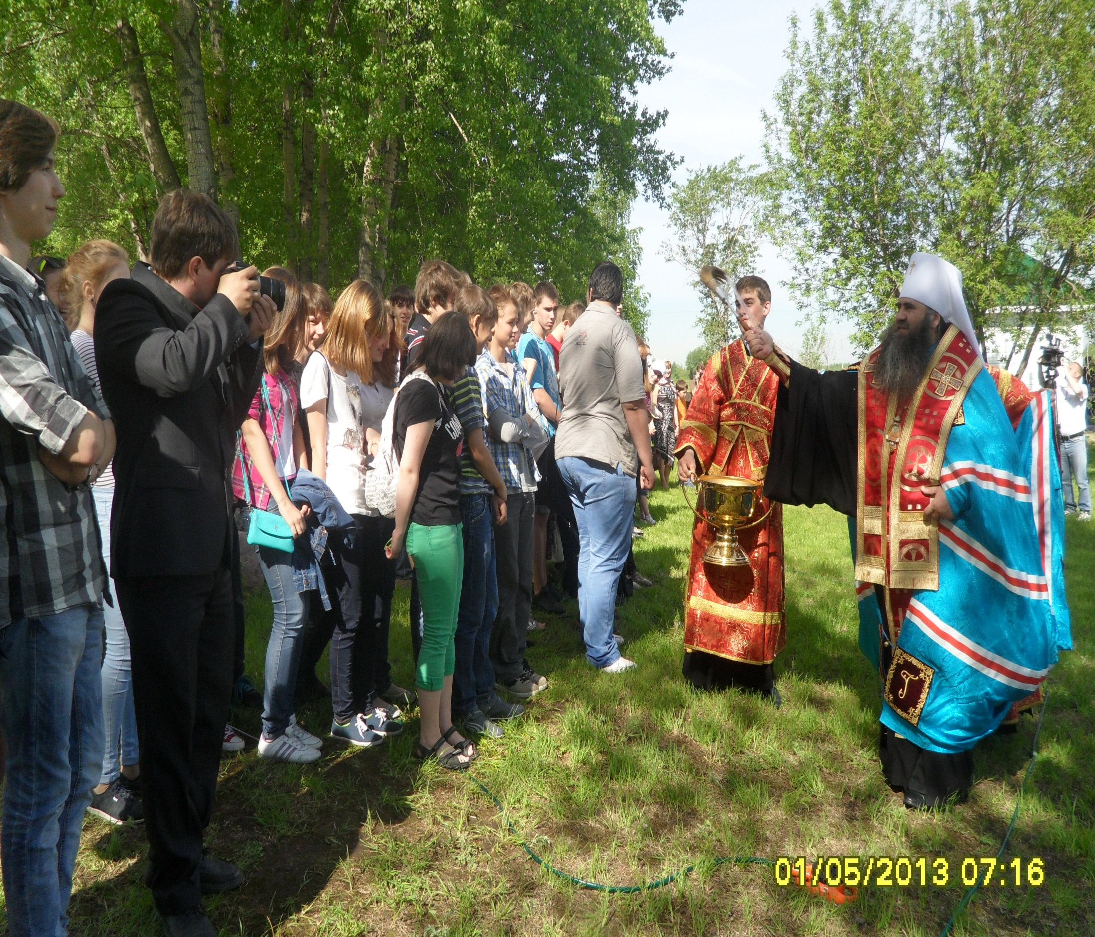
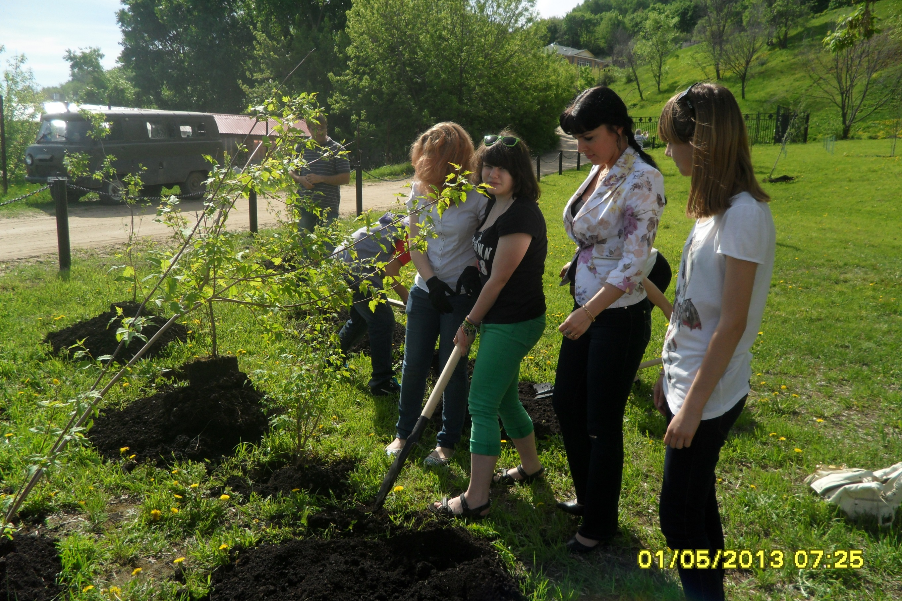
Закладка первого православного парка в городе Н. Новгороде

Slide 28
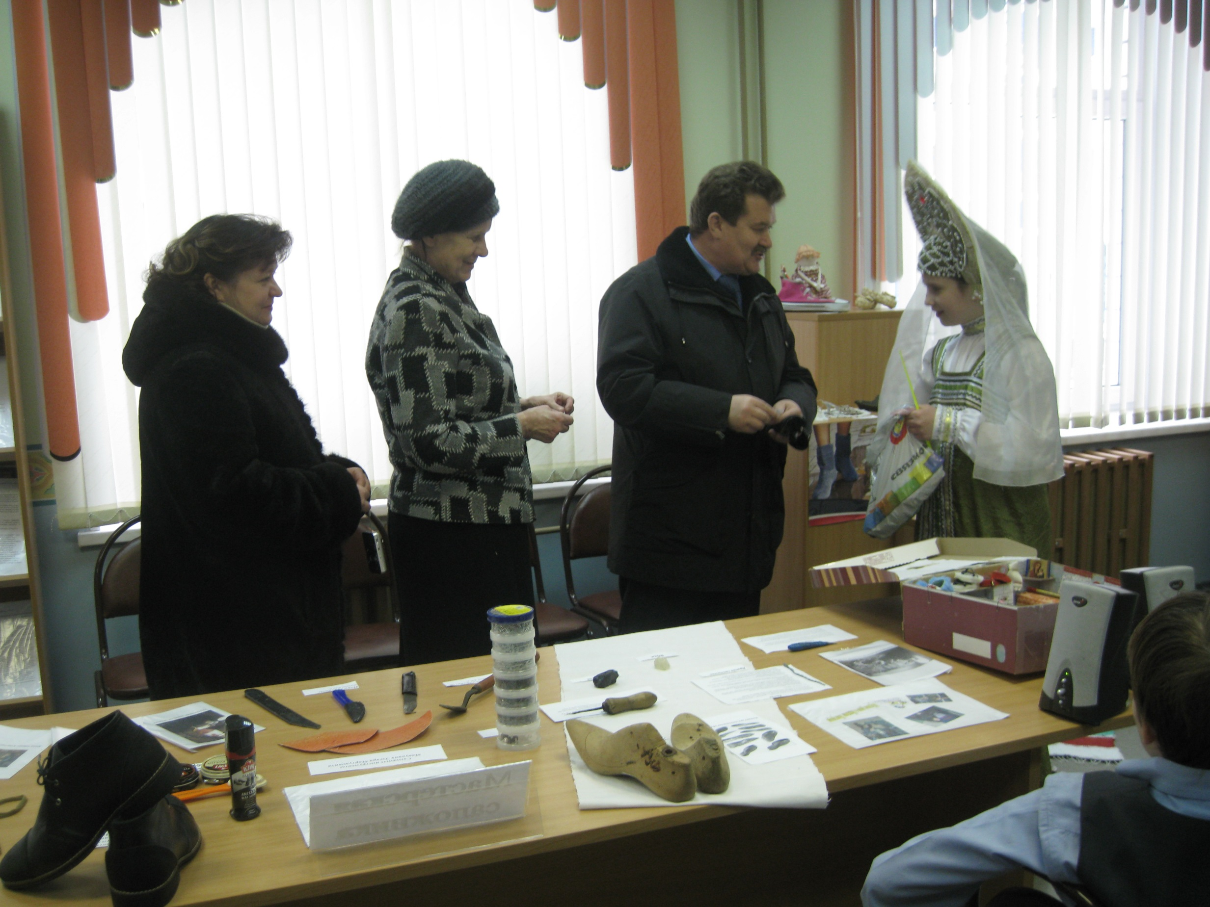
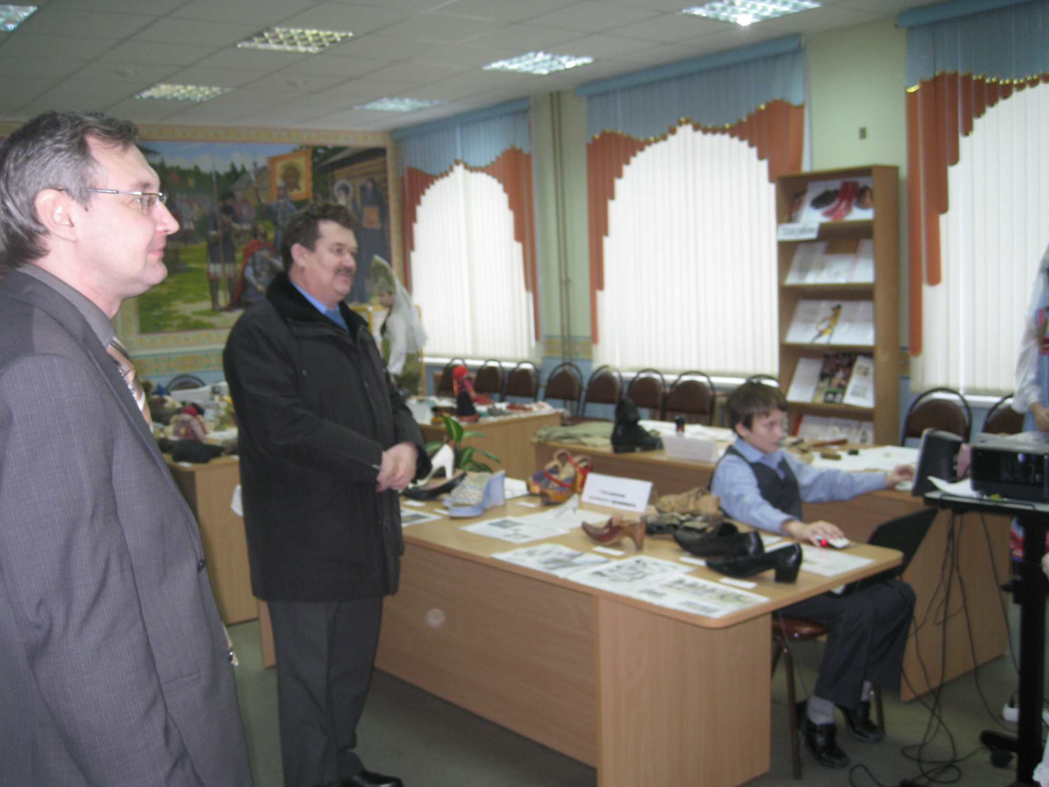
Выставка «История «обычных» вещей»

Slide 29
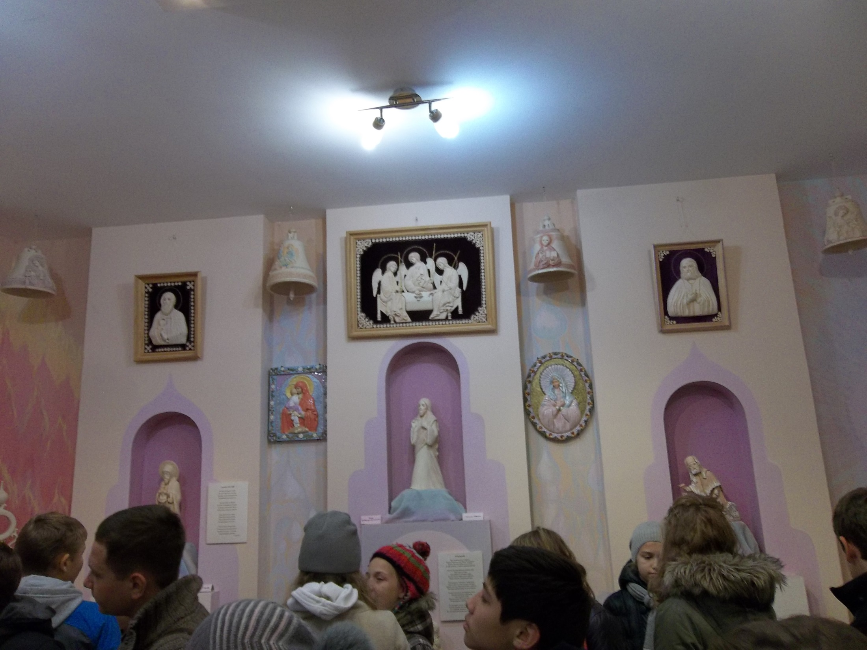
Паломнические поездки

Slide 30
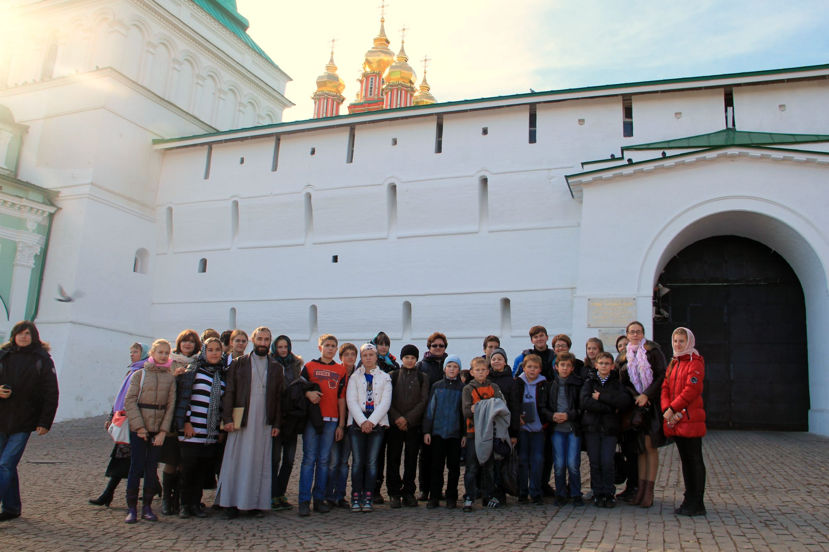
Паломнические поездки

Slide 31
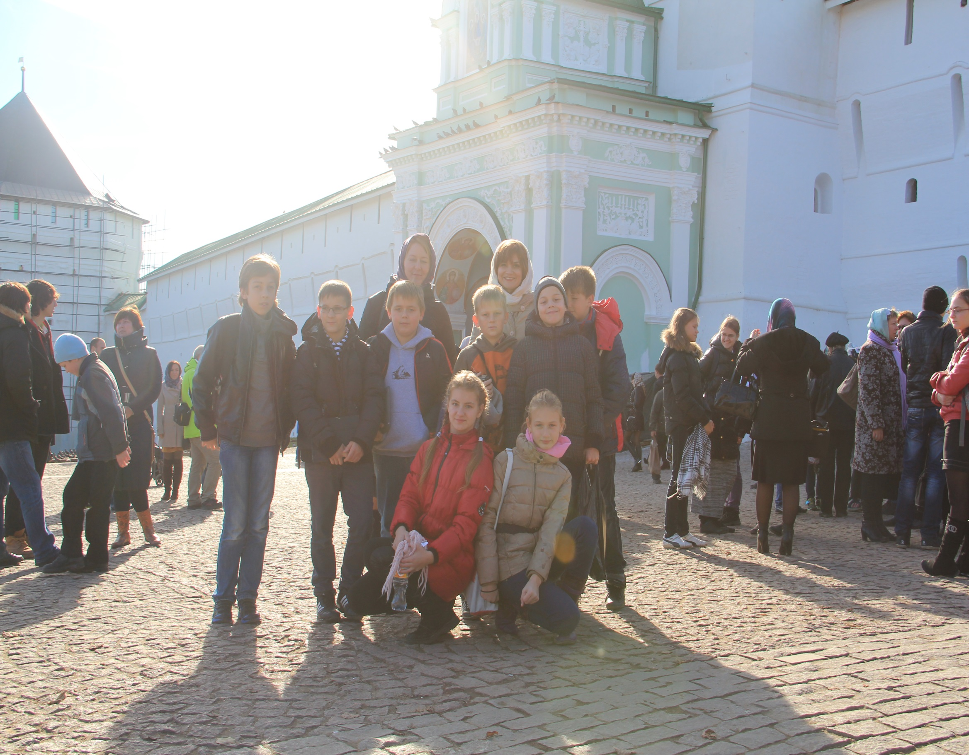
Паломнические поездки

Slide 32
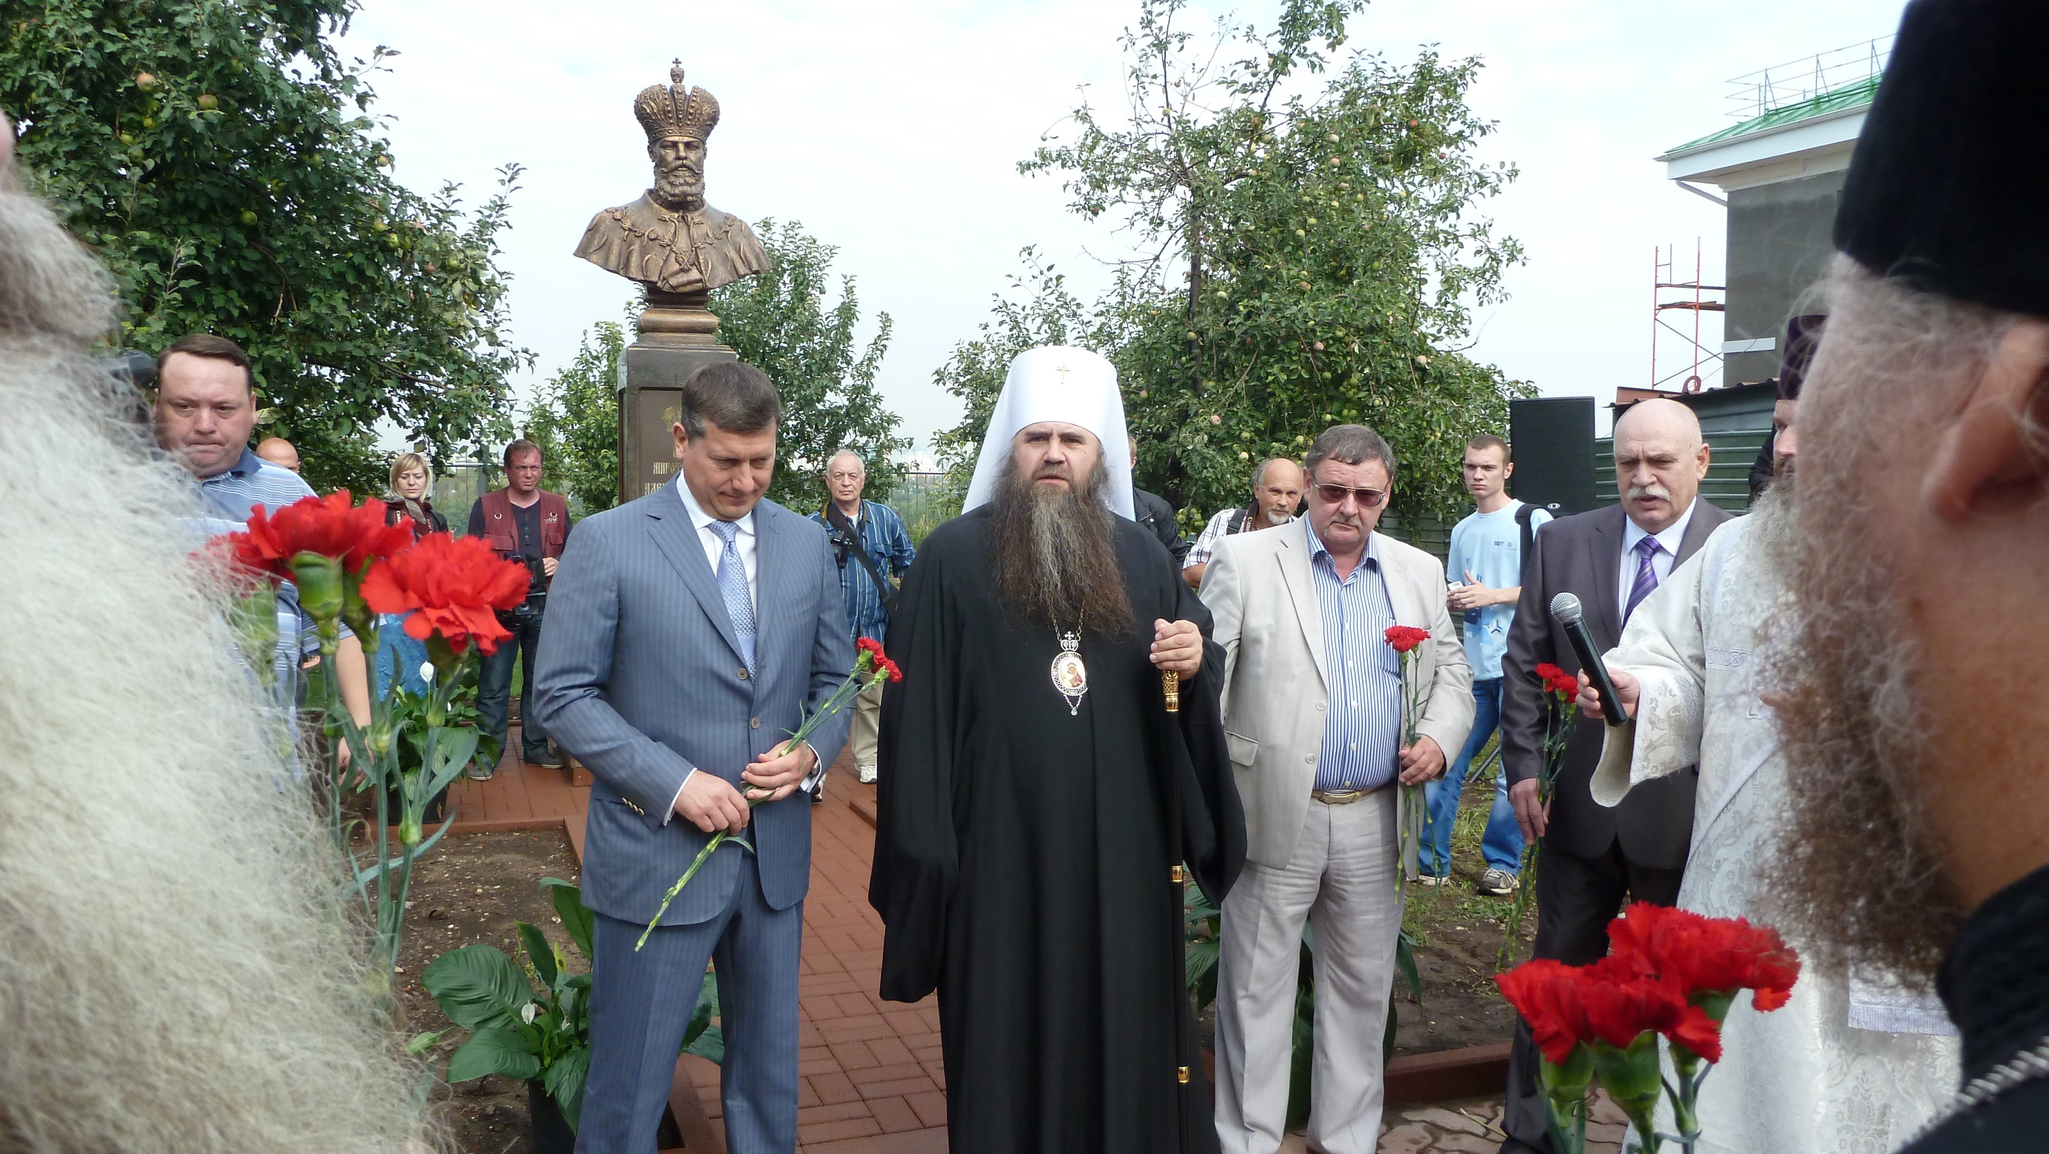
Открытие памятника Александру III

Slide 33
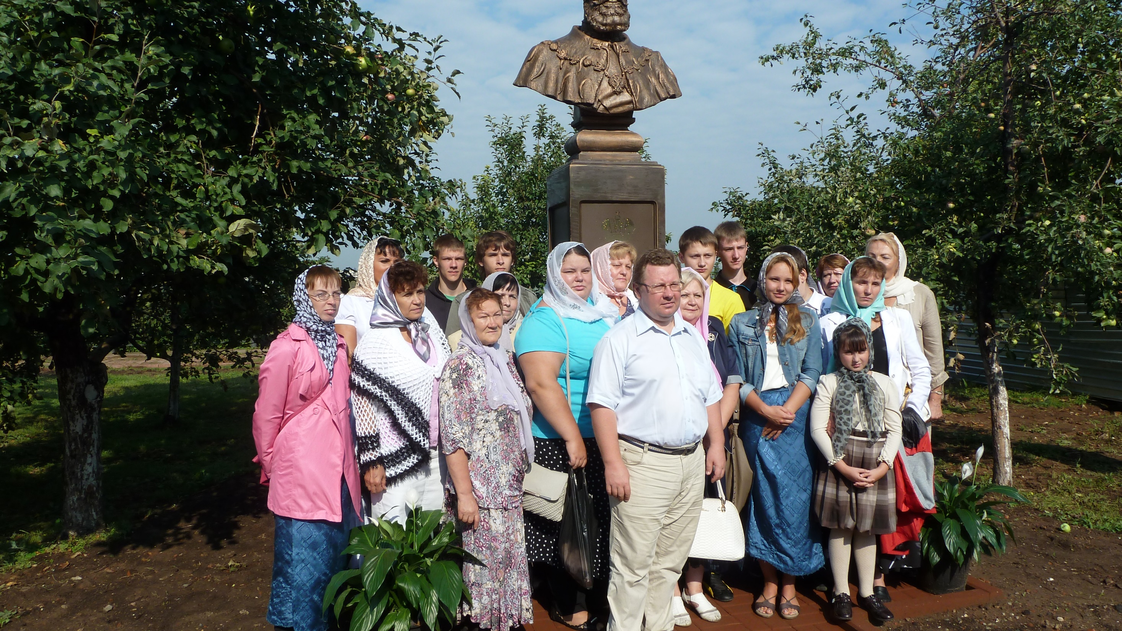
Открытие памятника Александру III

Slide 34
Благодарим за внимание

